Slide 1
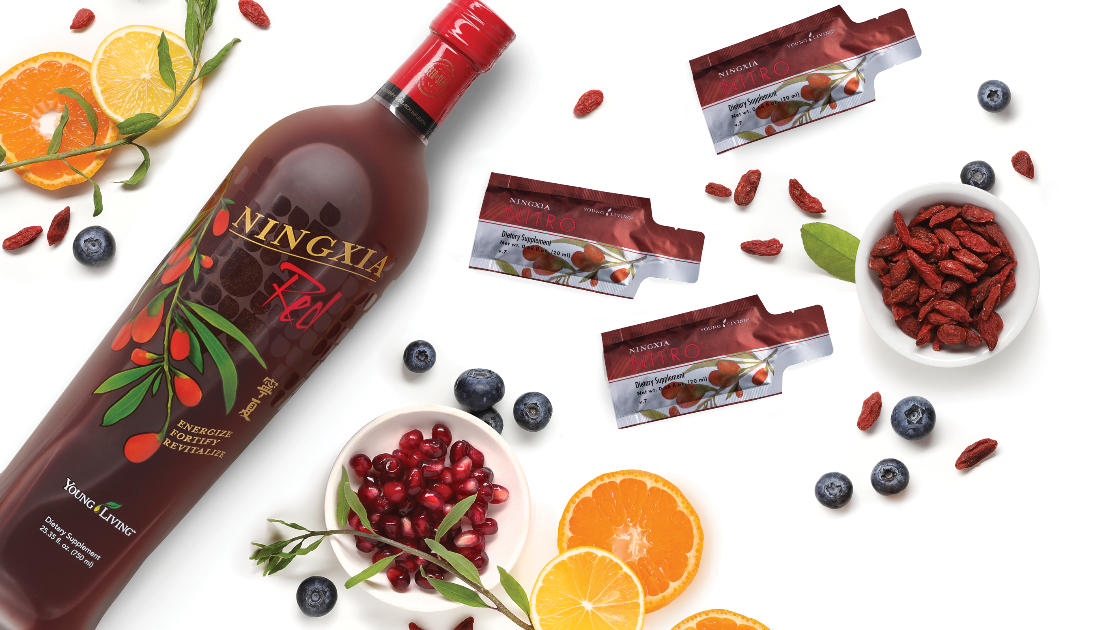
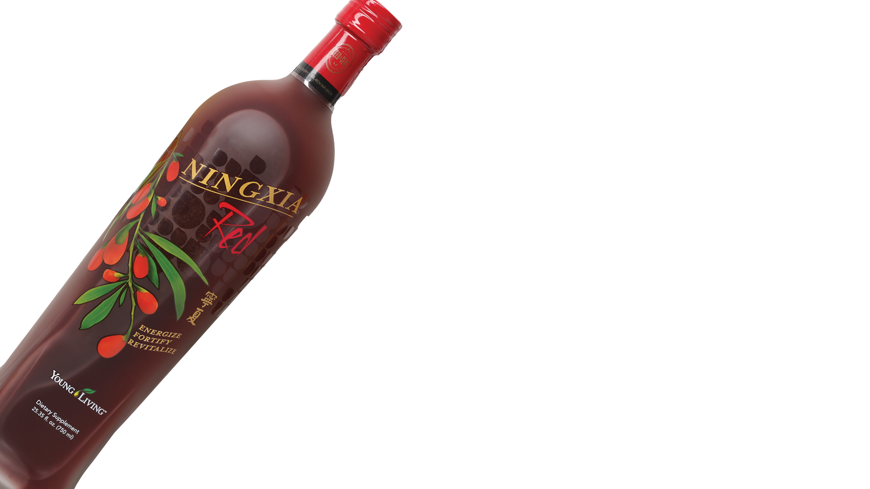

Atraskite ožerškio galią
su „NingXia“

Slide 2
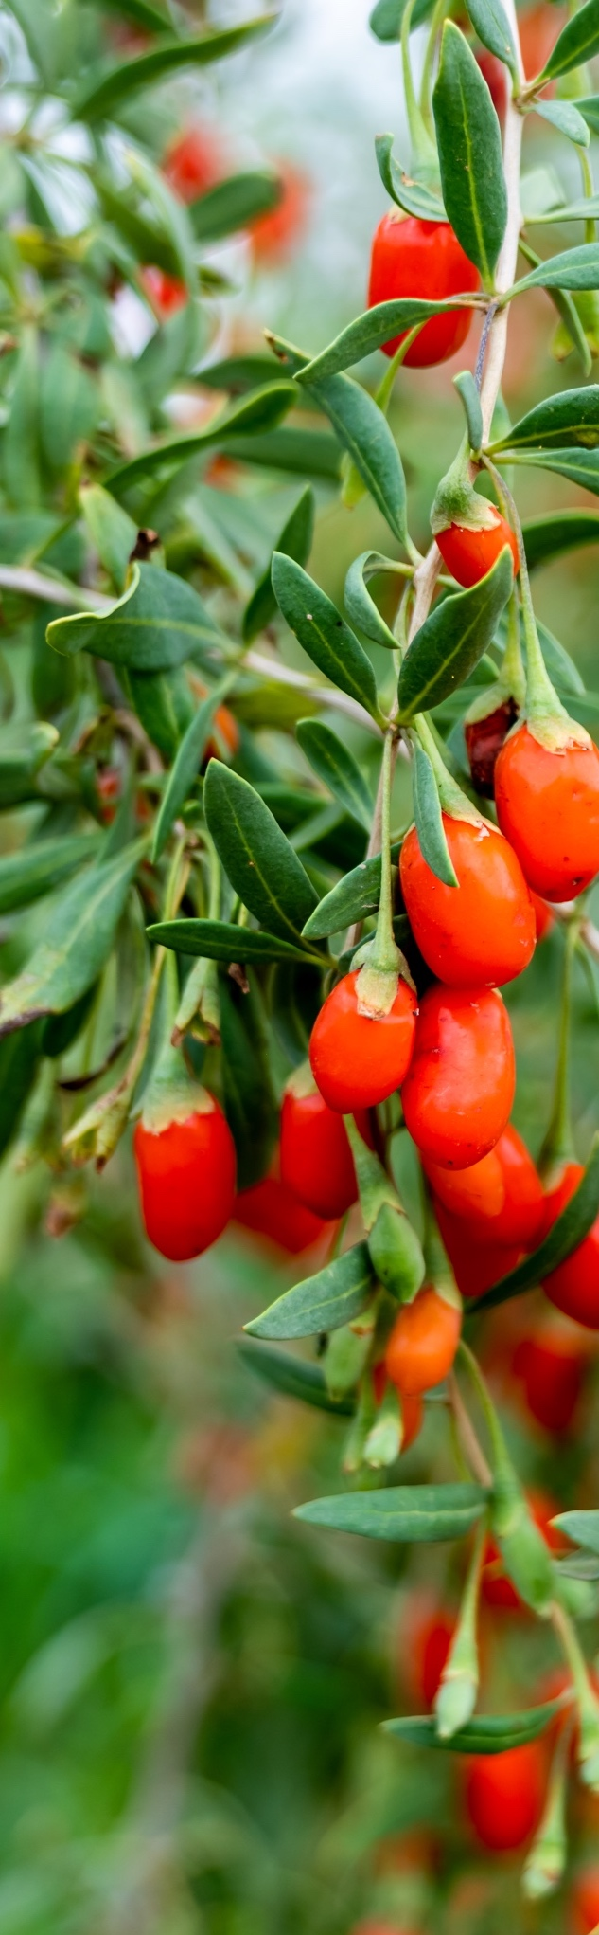
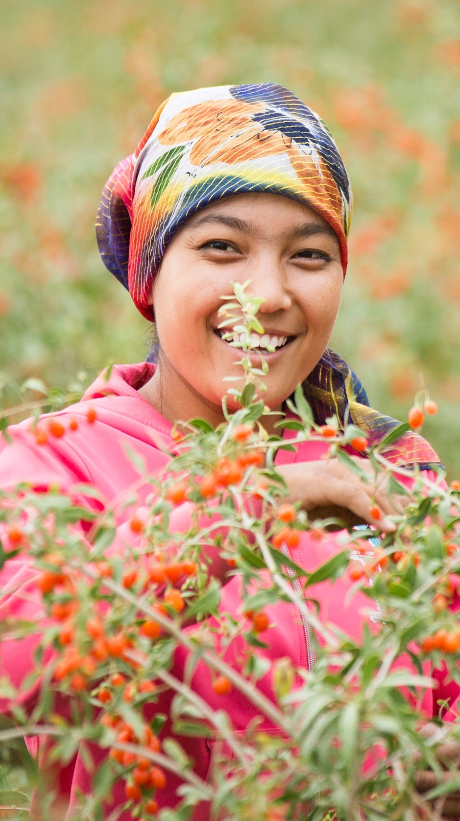
Ningsios ožerškio uogos
Legendinės Ningsios regiono ožerškio uogos (Lycium barbarum) yra itin ilgai vertinamos dėl savo turtingo maistinio turinio ir naudingų savybių. Įprastai jos vadinamos ožerškio uogomis, nors taip pat yra žinomos ir goji uogų pavadinimu, iš mandarinų kalbos gǒuqǐ.
Jų dokumentuotas naudojimas datuojamas nuo Mingų dinastijos laikų (1368 m.), todėl tūkstančius metų Kinijoje ši uoga buvo giriama už sveikatingumą palaikančią naudą.
Ši galinga mažytė uoga savo pavadinimą gavo iš Ningsios regiono šiaurinėje Kinijoje, kur ji ir auga.
Šis regionas pasižymi daugybe unikalių auginimo sąlygų, todėl čia užaugusių uogų maistinių medžiagų koncentracija yra didesnė ir jos atsparesnės lyginant su kitomis rūšimis, užaugusiomis švelnesnio klimato sąlygomis.

Slide 3
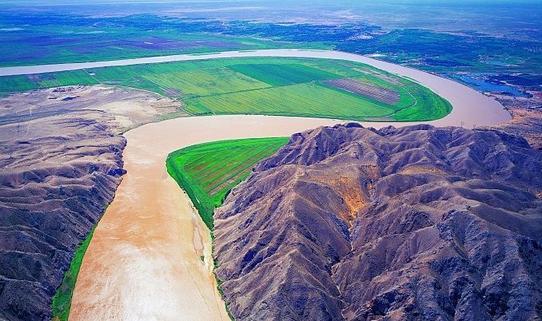
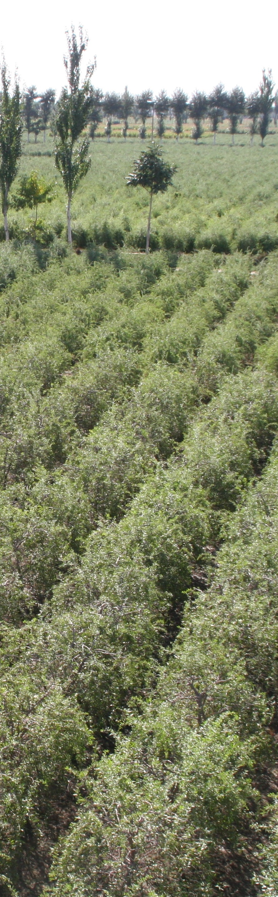
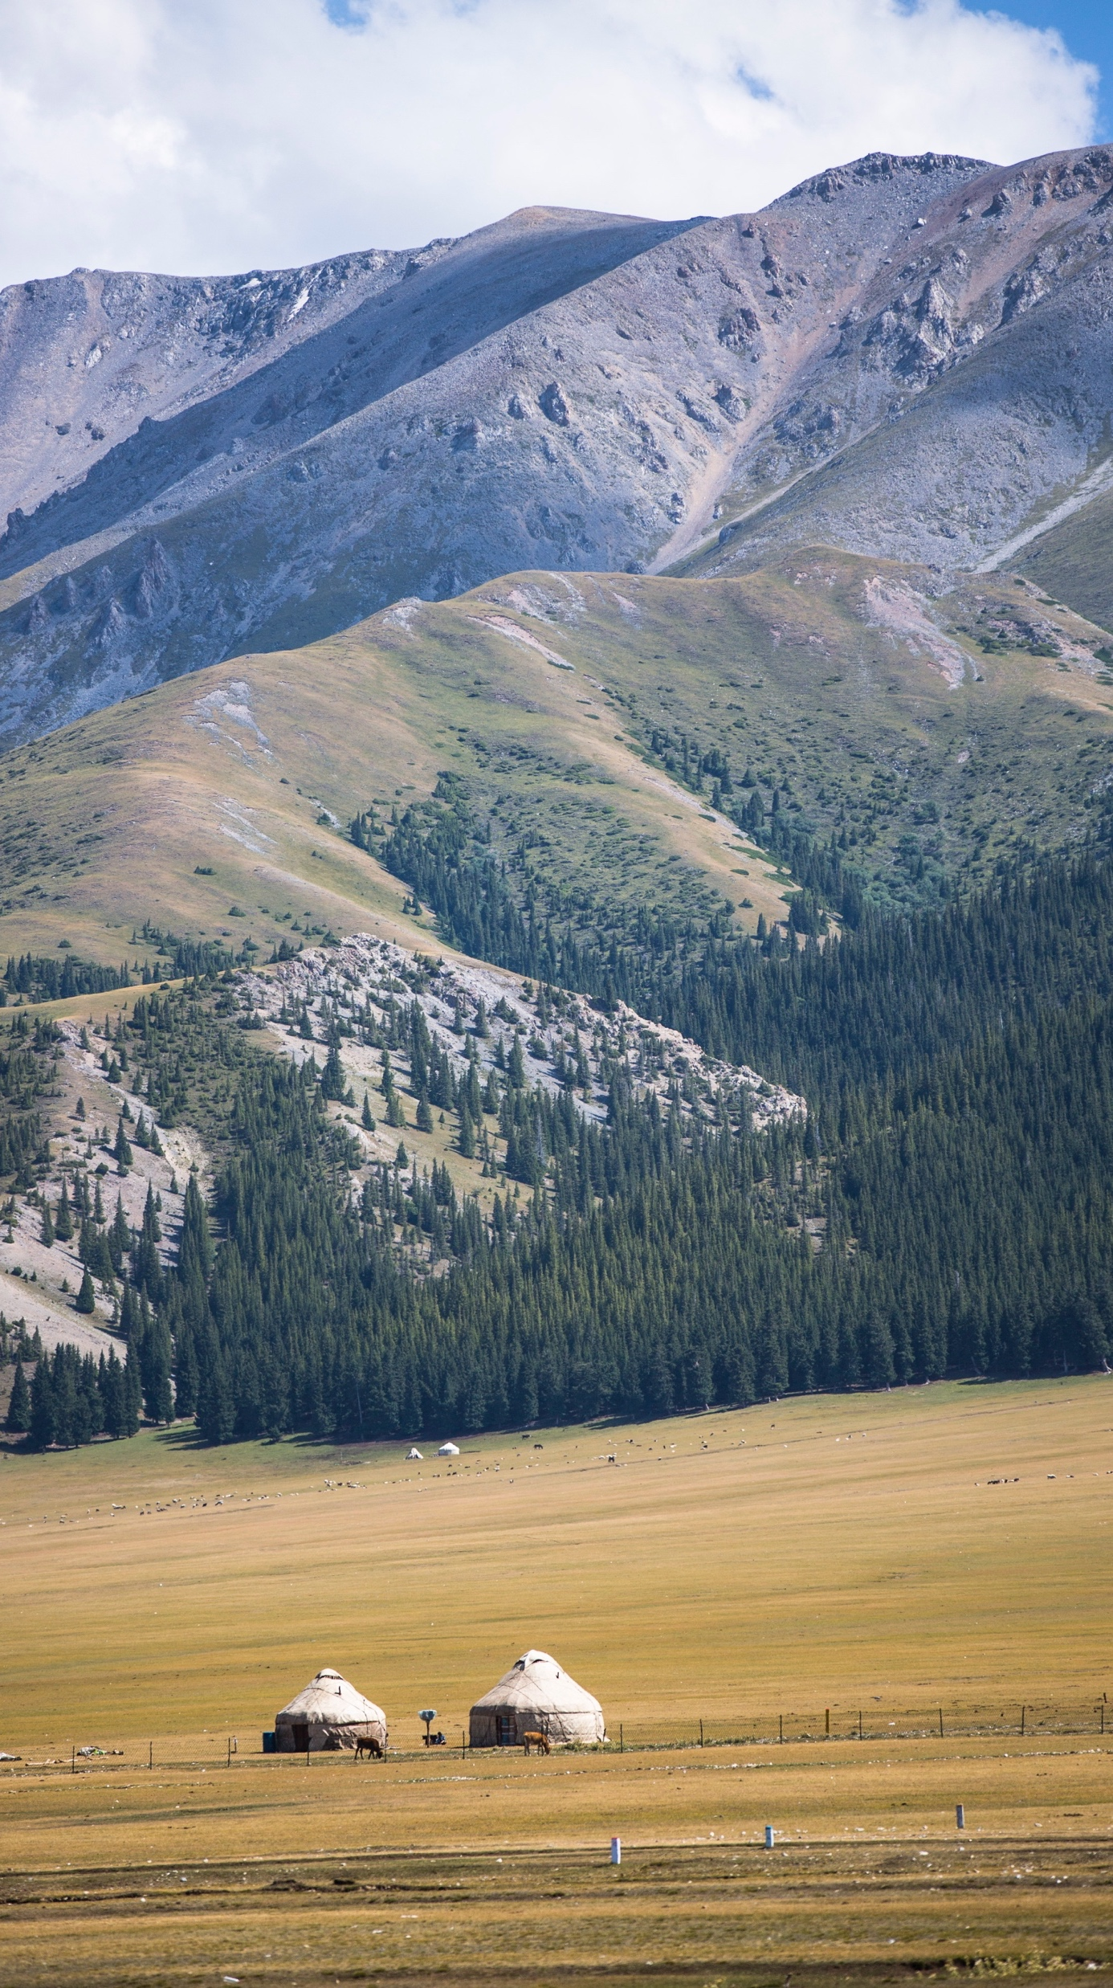
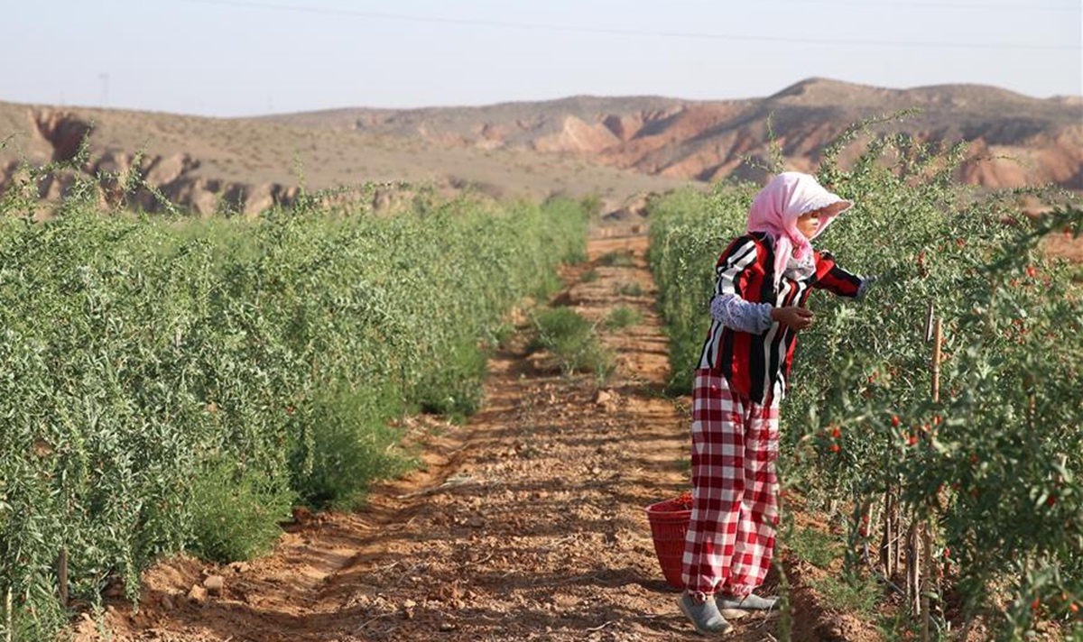
Ningsios ožerškio uogos
Atšiaurus, sausas Ningsios klimatas iš esmės yra dykuma, o Geltonoji upė ožerškio augalus drėkina mineralais.
Kaitrios vasaros, žvarbios žiemos ir beveik visiškas kritulių nebuvimas – visa tai daro spaudimą šio regiono ožerškio uogų augalams. Dėl šių veiksnių augalai kaupia gyvybiškai svarbių maistinių medžiagų lobyną, kuris išlaiko juos sunkiais auginimo sezonais.
Ningsios lygumoje auginamos ožerškio uogos plačiai pripažįstamos kaip aukščiausios kokybės ožerškio uogos pasaulyje, ir būtent iš šio regiono mes naudojame ožerškio uogas „NingXia Red®“ ir visiems mūsų produktams, kuriuose yra ožerškio uogų.

Slide 4
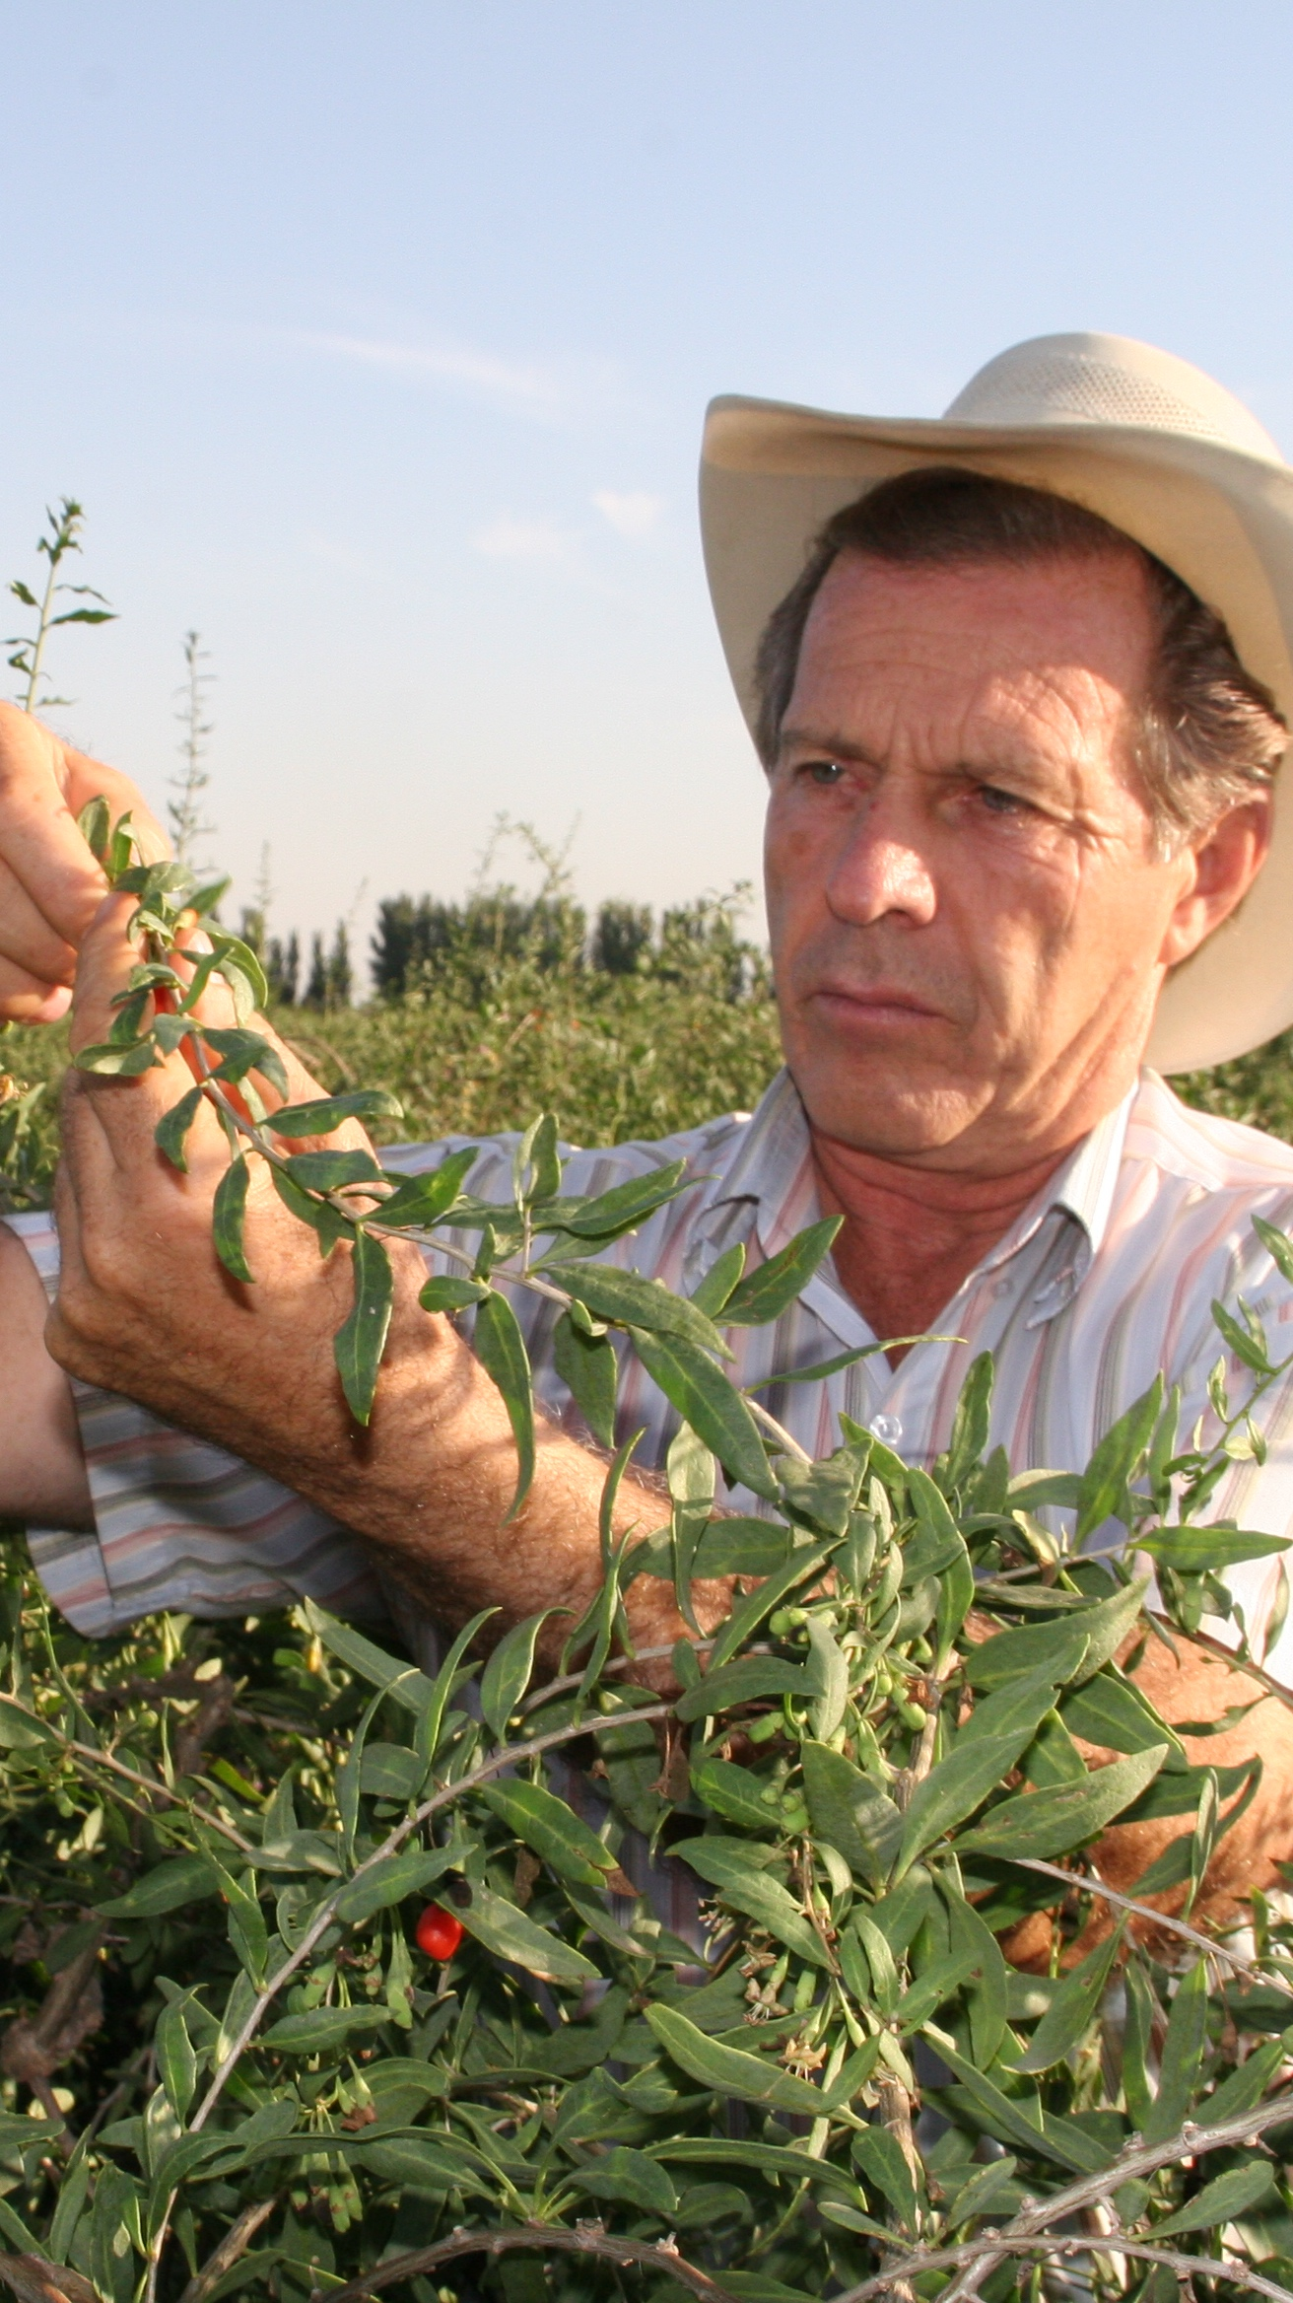
D. Gary Young ir ožerškio uogos
1993 metais Gary Young susipažino su Dr. Songqiao Chao, Kinijos mokslininku ir Pekino technikos universiteto Mokslo skyriaus dekanu per bendrą draugą. Dr. Chao susižavėjo išgirdęs apie Gary darbą su eteriniais aliejais ir tuo pat metu paklausė Gary, ar žino apie Ningsios ožerškio uogas.
Dr. Chao papasakojo Gary apie savo mokslinius tyrimus, susijusius su Ningsios regionu Šiaurės Kinijoje ir unikaliomis toje vietovėje augančiomis ožerškio uogomis. Dėl Ningsios regiono fizinės ir politinės izoliacijos, šis vaisius vis dar buvo gana mažai žinomas kitoms kultūroms.
Sužinojęs apie ožerškio uogų naudą, Gary daug kartų keliavo į Kiniją susitikti su žmonėmis, gyvenusiais Ningsios regione. Jis sužinojo, kad vietiniai gyventojai ožerškio uogas labai vertina dėl naudingų savybių, ir įsitikino, kad šį nuostabų vaisių reikia pristatyti pasauliui.

Slide 5
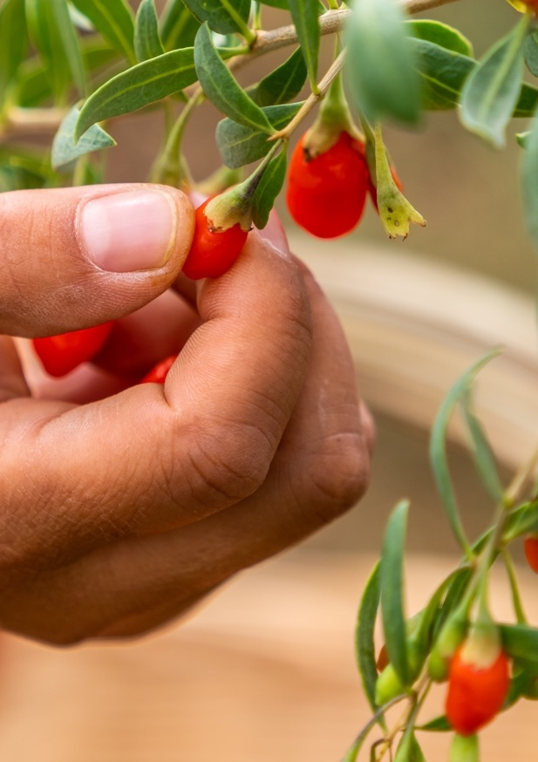
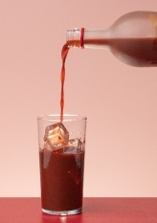
D. Gary Young ir ožerškio uogos
Vienoje iš tų kelionių jis supažino su p. Pan, šios konkrečios rūšies augintoju Kinijos Ningsios provincijoje ir septynių ūkių bei didelės perdirbimo įmonės, kuri dabar tiekia mums ožerškio uogų tyrelę ir džiovintas uogas, savininku. Jie pasirašė sutartį ir Gary pradėjo importuoti ožerškio uogas.
Po to, Gary pradėjo eksperimentuoti ir sukūrė ožerškio uogų sulčių gėrimą bei įvairius maisto papildus, pridėdamas eterinių aliejų ir kitų ingredientų. 1999 m. Gary Young atvežė ožerškio uogų sėklų į JAV ir pradėjo jas sodinti savo ūkyje Monoje, Jutos valstijoje, kur dirvožemis ir klimatas buvo labai panašūs į Ningsios provincijos ožerškio uogų auginimo klimatą.
Šiandien Jutoje auginame daugiau nei 100 akrų (1 akras – 0,4 hektaro) ožerškio uogų. Mes taip pat ir toliau perkame savo ožerškio uogas tiesiai iš Kinijos, kad patenkintume nuolat augančią šių maistingų vaisių paklausą.

Slide 6
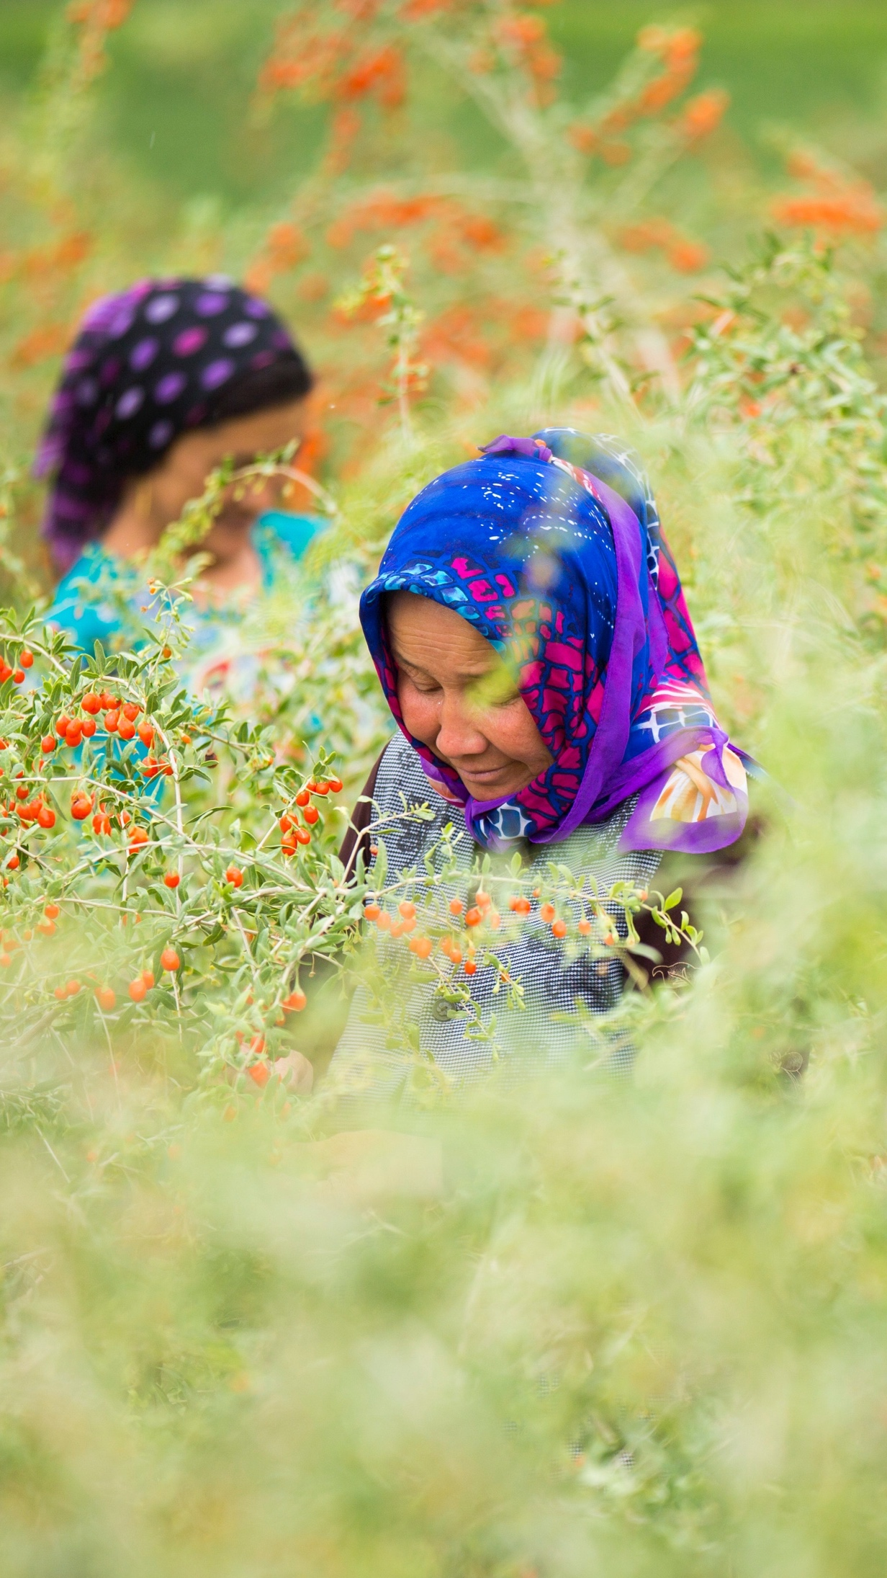
D. Gary Young ir ožerškio uogos
Bėgant metams jis ir p. Pan artimai susidraugavo, ir Gary dažnai kalbėdavo apie tai, kad p. Pan galėtų tapti „Young Living“ kompanijos partneriu, ir 2018 m. tai tapo realybe.
Mūsų partnerio ūkis yra Jinfengo rajone, Inčuano miesto apylinkėse, Ningsios provincijoje. Tai atoki ir neužteršta tankaus miesto gyvenimo vietovė, todėl čia palanku auginti sveikus medžius.
Be to, kaip ir visuose mūsų ūkiuose, „Young Living“ griežtai tikrina šią vietą dėl pesticidų, sunkiųjų metalų ir kitų galimų teršalų.
Derliaus ėmimas ir ožerškių genėjimas yra sunkus darbas ir reikalauja daug laiko. Derliaus ėmimo metu nuo birželio iki spalio dirba daugiau nei 3000 skynėjų. Nuėmus derlių, uogos yra nuplaunamos ir išsiunčiamos į gamyklą tyrei gaminti.

Slide 7
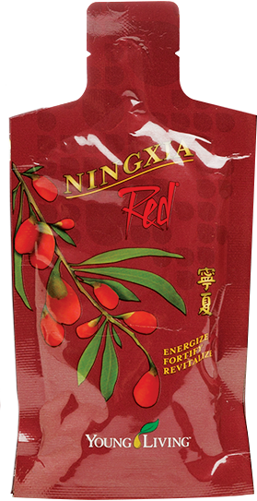
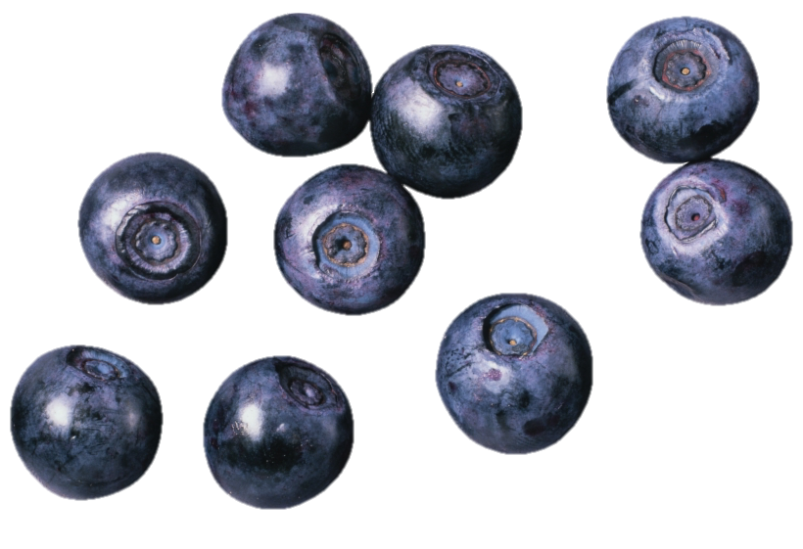
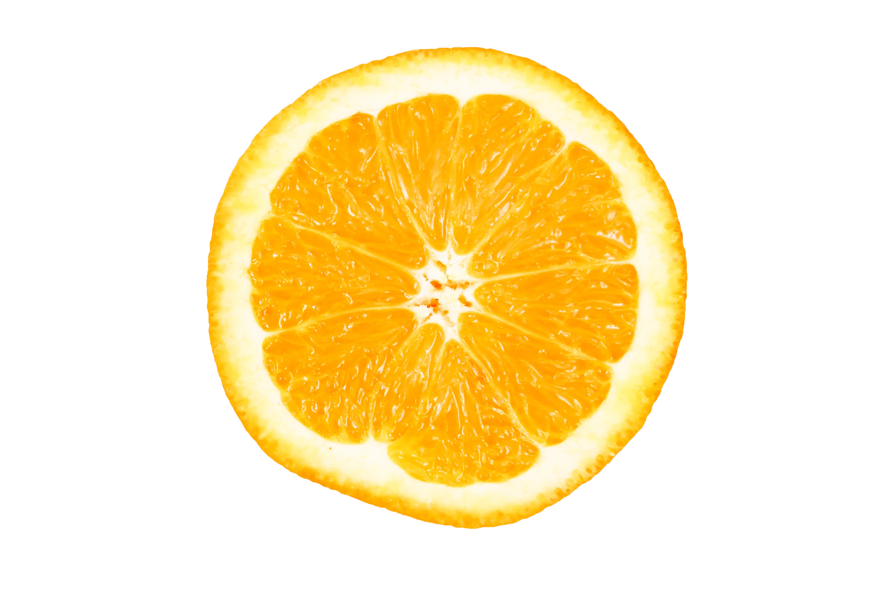
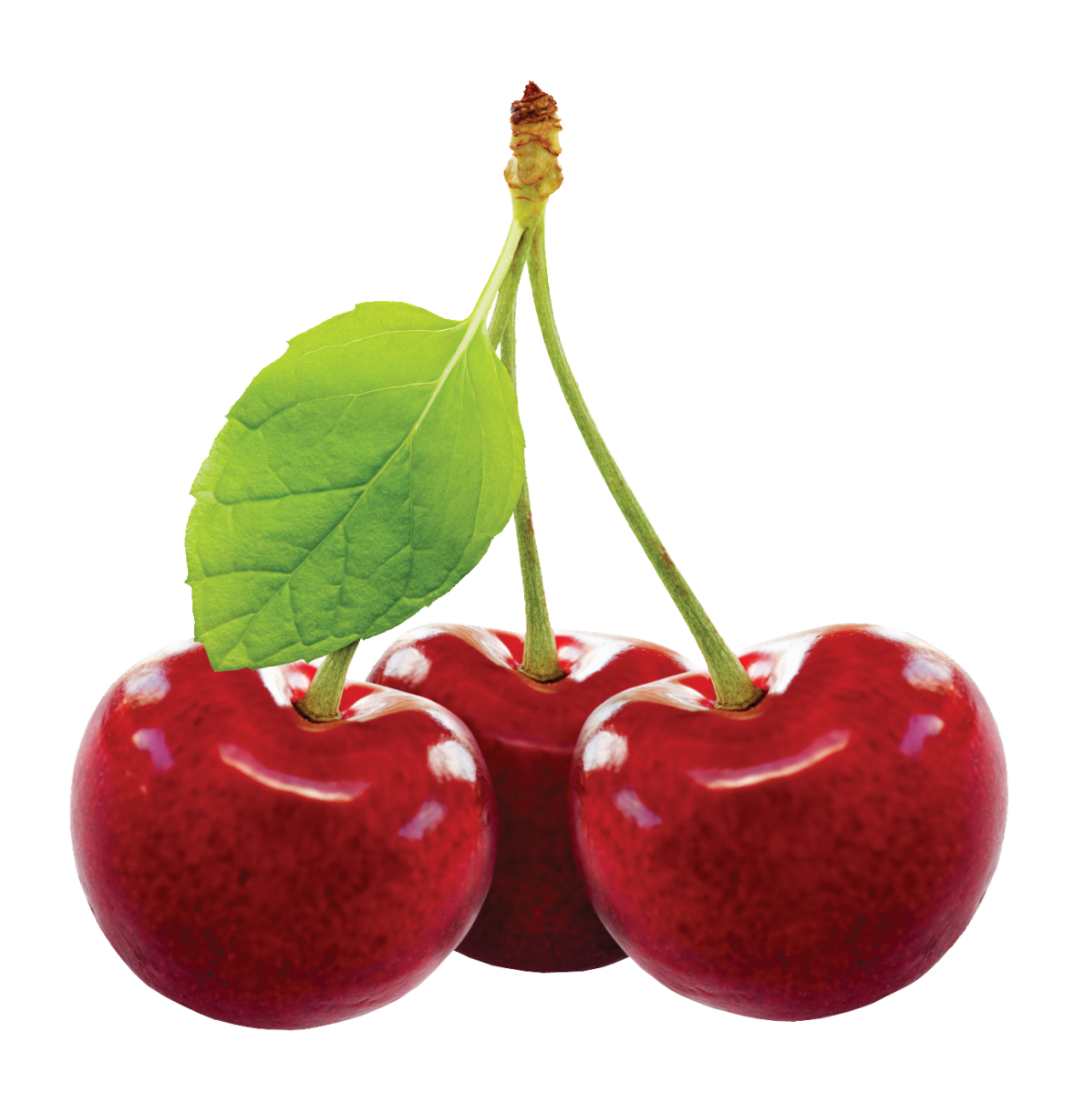
Viskas, ką turite žinoti apie
„NingXia Red®“
Su savo puikiu skoniu, „NingXia Red“ sujungia ožerškio uogų tyrės, eterinių aliejų ir kai kurių nuostabių vaisių sulčių iš koncentrato galią gėrime, kuris naudingas visam organizmui.
Mes naudojame ožerškio uogų tyrelę, o ne sultis, nes minkštime – visas vaisius.
„NingXia Red“ yra pripildytas mėlynių, slyvų, aronijų, vyšnių ir granatų sulčių iš koncentrato ir vynuogių sėklų ekstrakto, kurios suteikia „NingXia Red“ puikų skonį. Juose taip pat yra vertingų junginių, fito maistinių medžiagų ir polifenolių.
„NingXia Red“ išskiria sinergetinis keturių „Young Living“ eterinių aliejų mišinys: apelsinų, citrinų, mandarinų ir retų kvapiųjų apelsinų. Šie eteriniai aliejai ne tik suteikia puikų sultingą skonį, bet ir natūralų junginį d-limoneną.

Slide 8
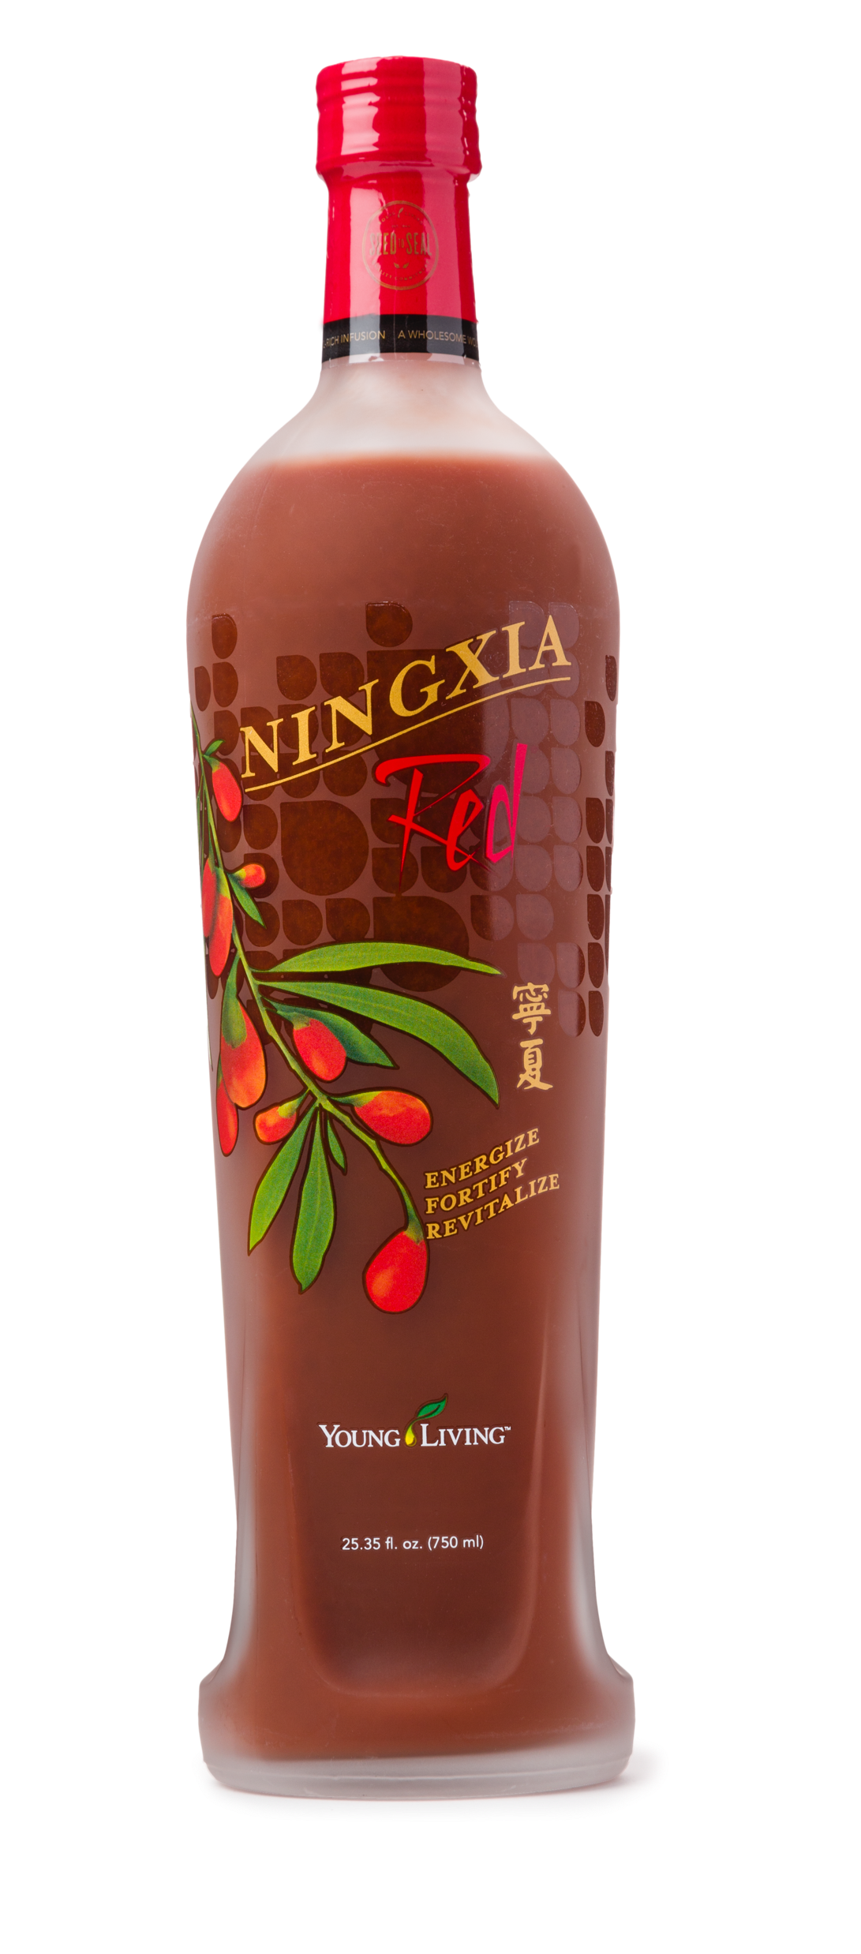
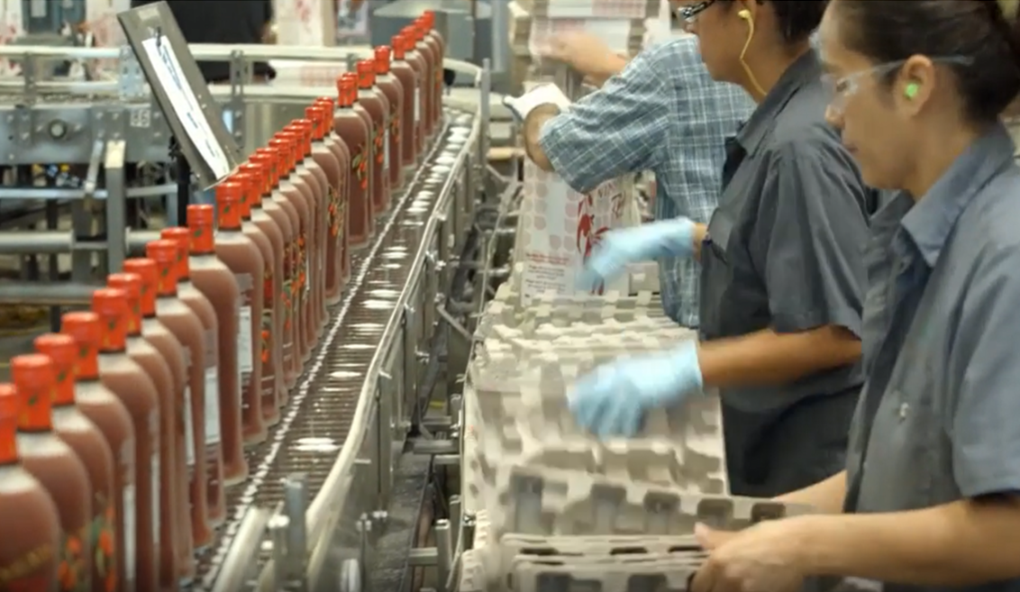
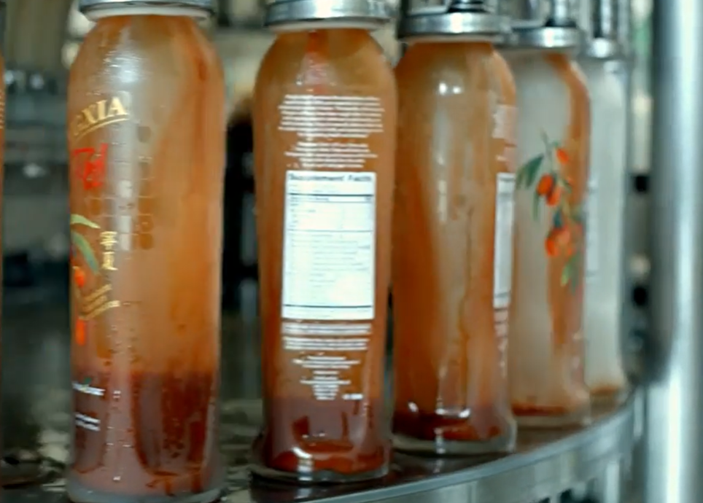
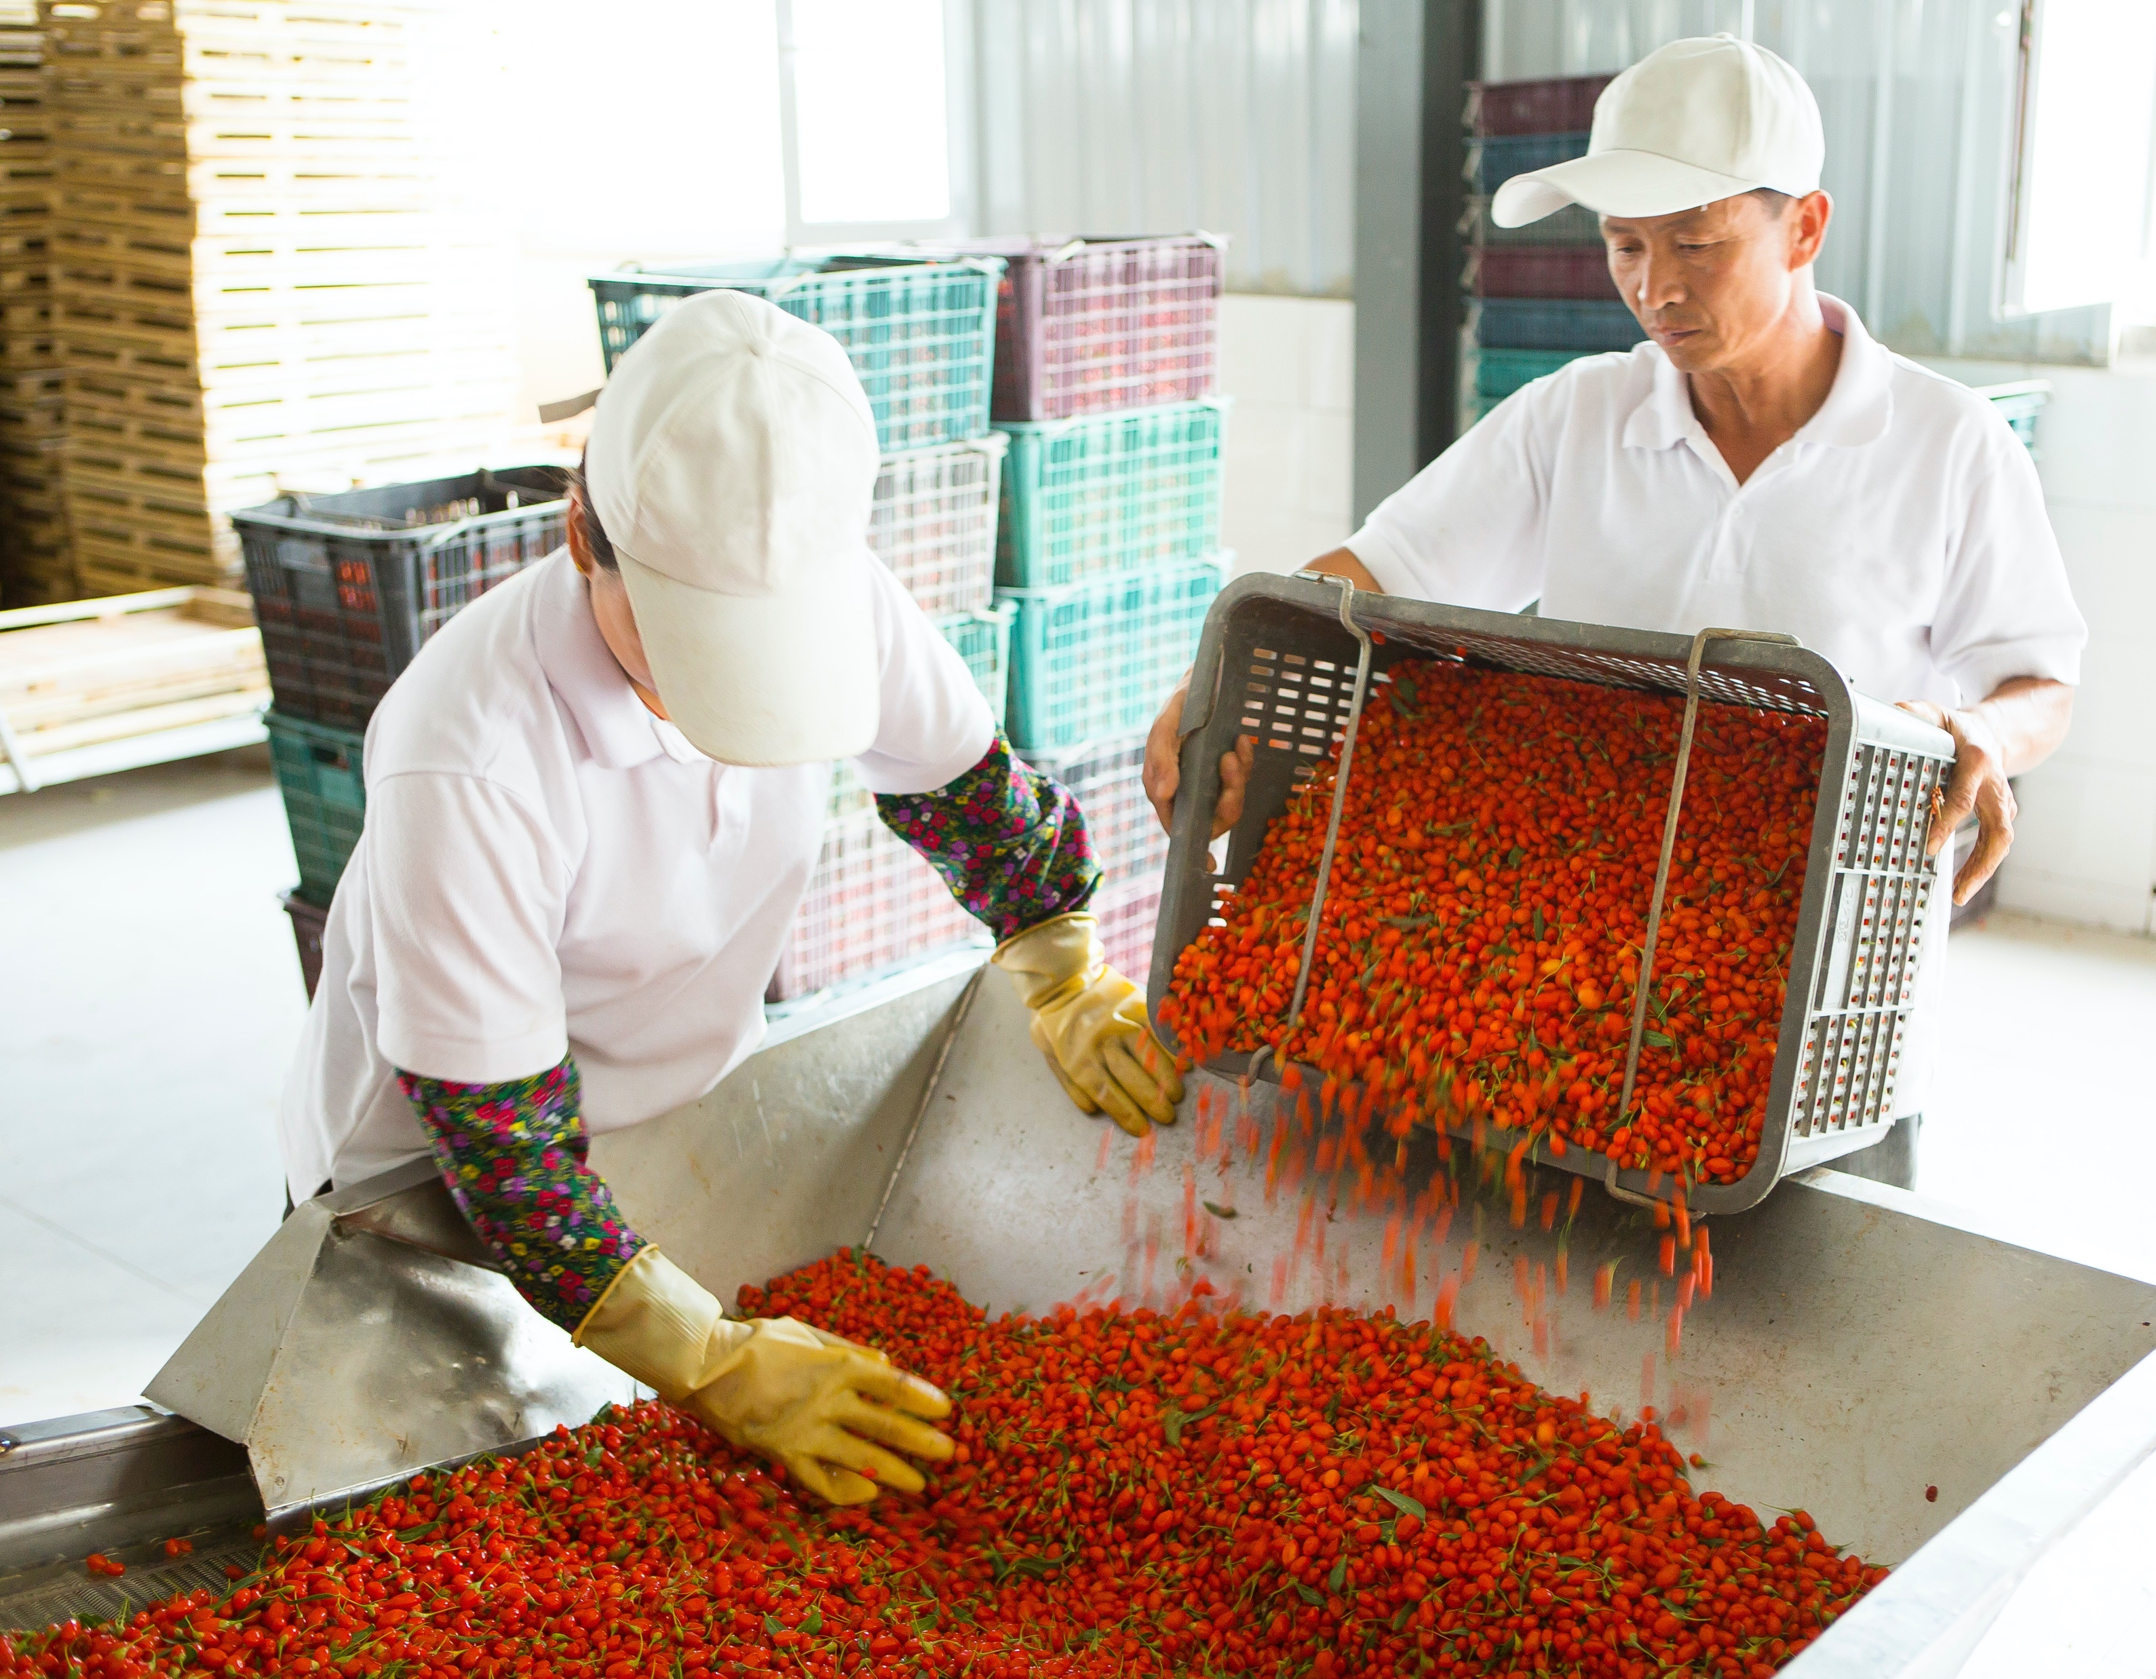
Viskas apie „NingXia Red®“
Ar žinojote, kad „NingXia Red®“ gamybos linija gali pripildyti 120–130 butelių per minutę?
Šis skanus gėrimas pasaldintas stevijos ekstraktu – nulinės kalorijos saldikliu, 300 kartų saldesniu už cukrų, o vienoje porcijoje yra tik 4 g cukraus.
„NingXia Red“ konservuojamas natrio benzoatu. Tai veiksmingas konservantas, prailginantis „NingXia Red“ galiojimo laiką, išlaikant produkto kokybę. Jis užtikrina 24 mėnesių galiojimo laiką, bet sudaro mažiau nei 0,001 procento vienoje porcijoje.
Jis žaibiškai pasterizuojamas tik 30 sekundžių ir iš karto atšaldomas, kad būtų išsaugotos maistinės medžiagos. Įprasta pasterizacija gali apimti keletą minučių karščio ir, kaip buvo įrodyta, dėl to labai pablogėja sulčių maistinės savybės ir patrauklus skonis bei spalva.

Slide 9
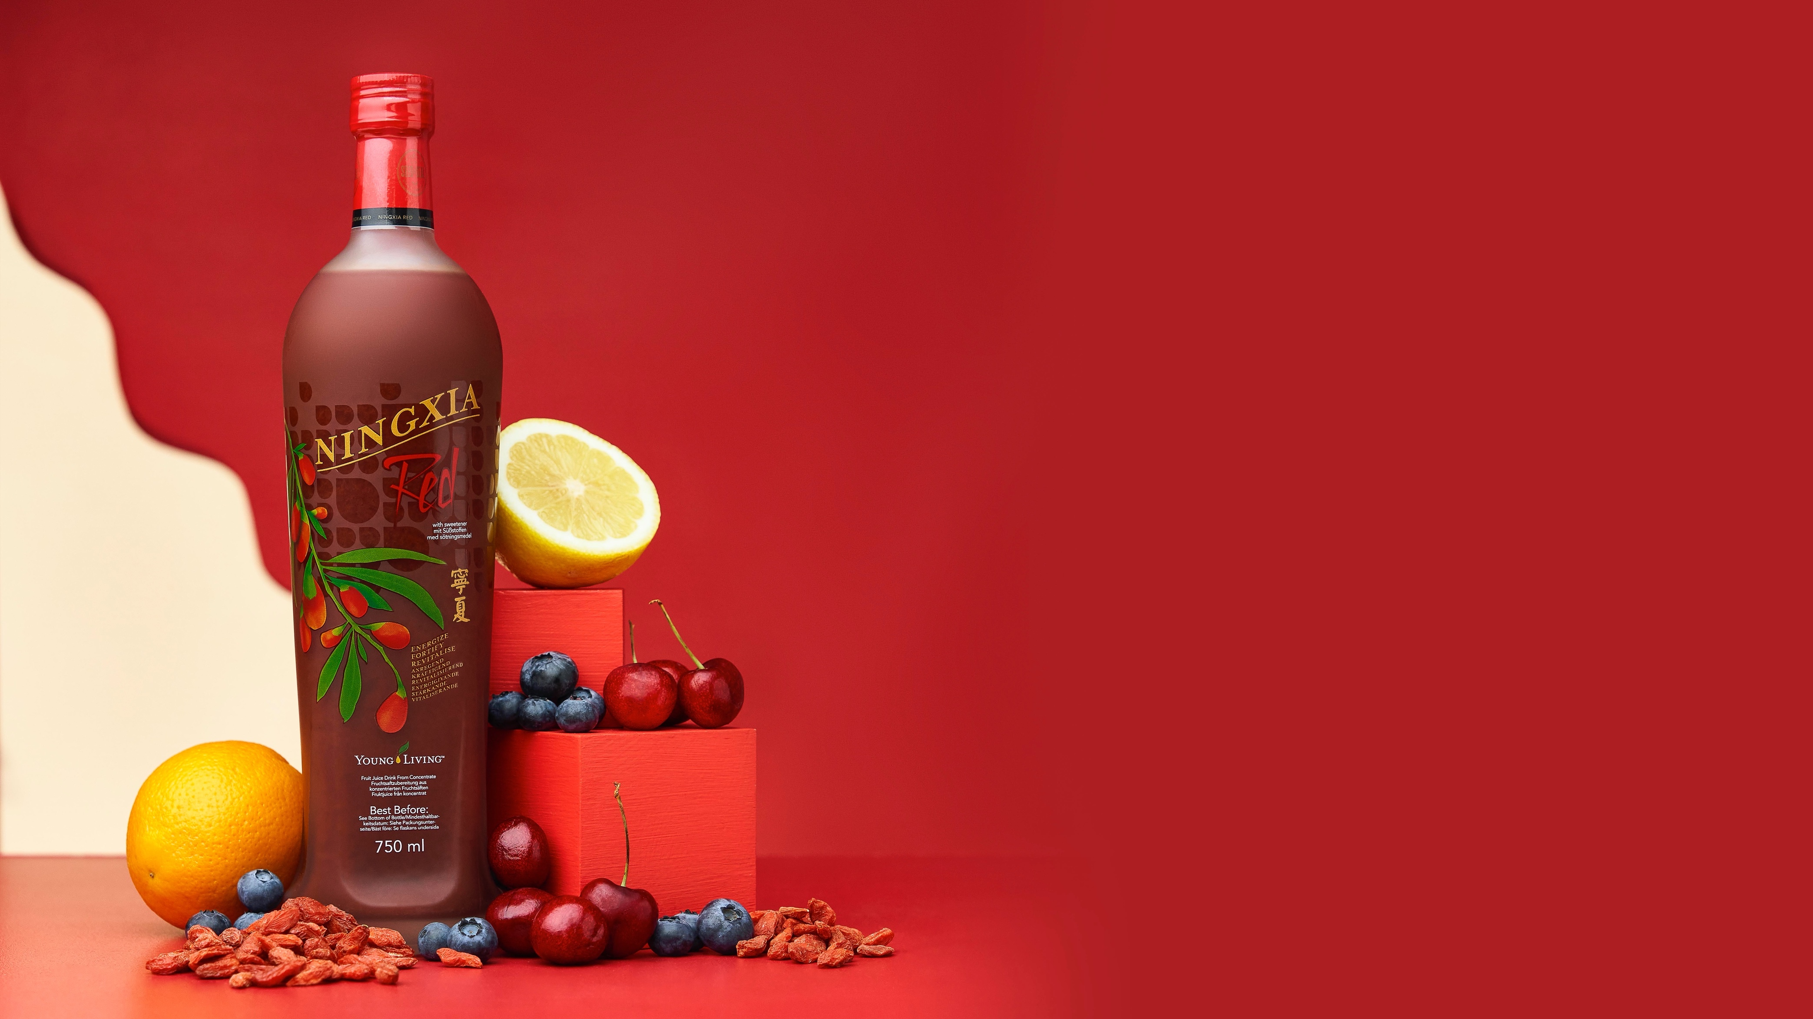

Ar žinojote?
REIKIA
30
GRAMŲ
NINGSIOS
OŽERŠKIO UOGŲ
NORINT PAGAMINTI
VIENĄ
PORCIJĄ
„NINGXIA RED®“

Slide 10
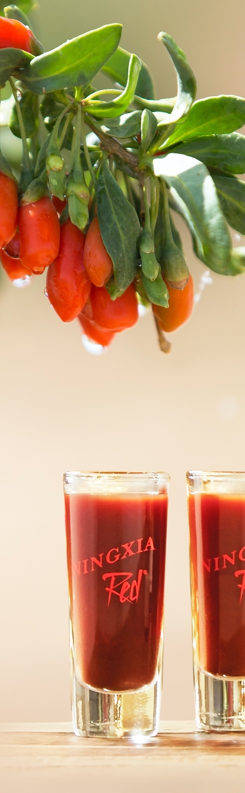
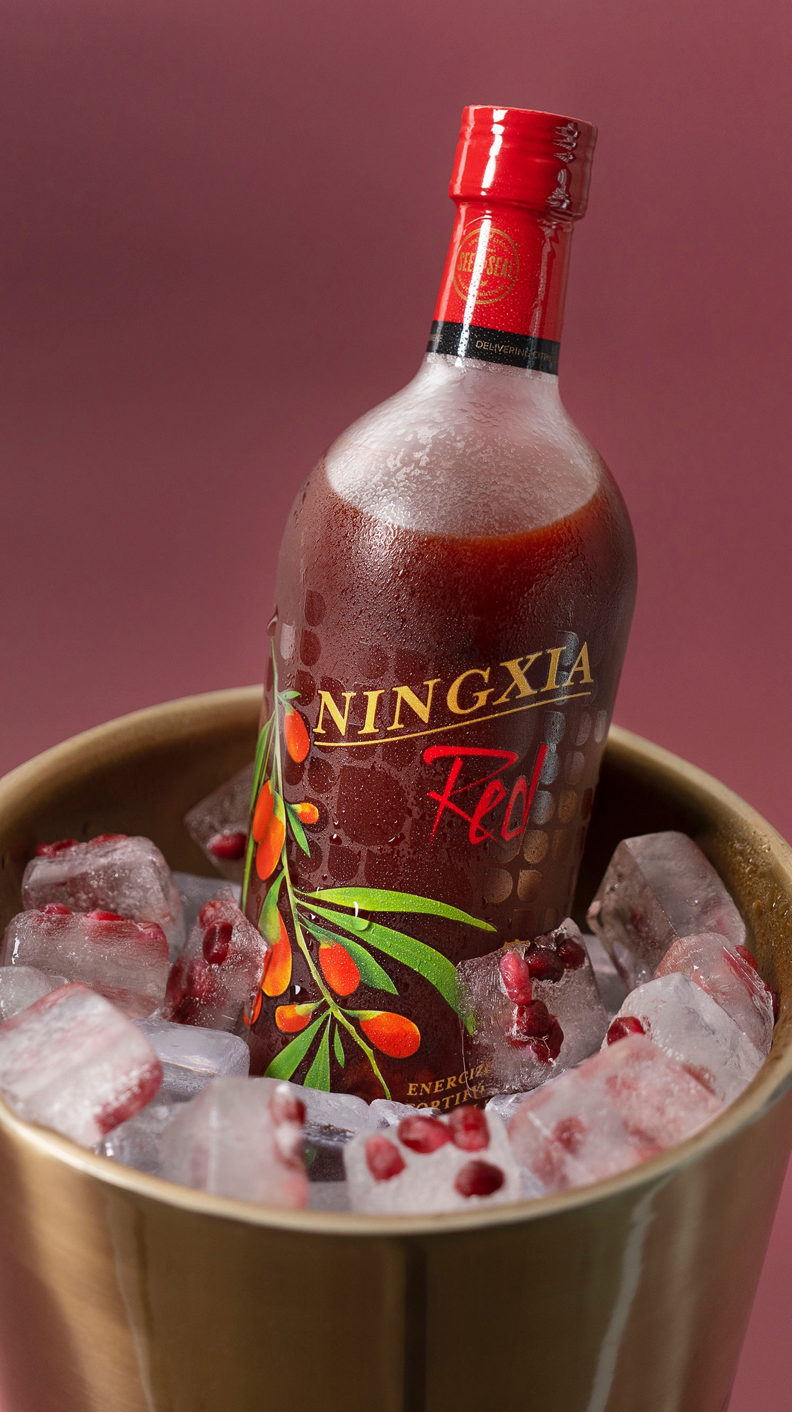
viena porcija
(60 ml) „NingXia Red®“ lygu:
30 g ožerškio uogų
5 g vyšnių
9 g mėlynių
4 g granatų
6 g slyvų
5 g aronijų

Slide 11
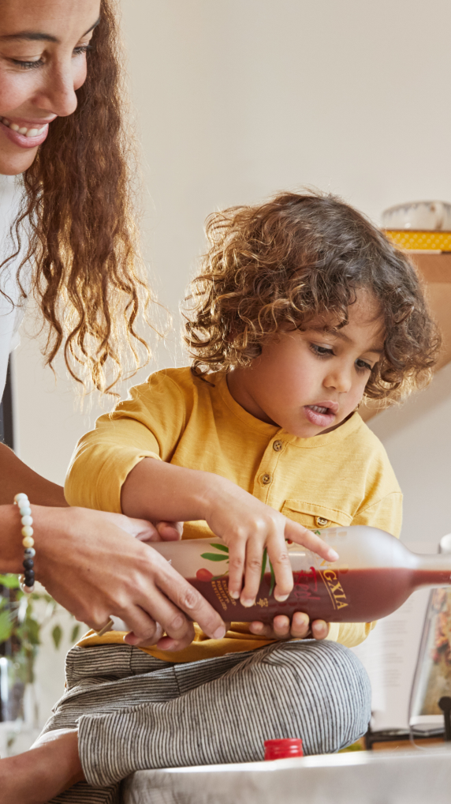
Ką „NingXia Red®“ duoda jums?
Tai specialiai sukurtas unikalus maistingas gėrimas, skirtas palaikyti bendrą sveikatą ir suteikti energijos jūsų gyvenimui.
Natūraliai „NingXia Red“ ingredientuose esantys junginiai gali padėti išvengti oksidacinio streso.
Likopenas, esantis ožerškio vaisiuose ir d-limonenas, esantis citrusinių vaisių eterinio mišinio sudėtyje, savo unikaliomis savybėmis padeda palaikyti sveiką gyvenimo būdą.
„NingXia Red“ yra maistingas gėrimas visam organizmui.
Ožerškio uogos aprūpina maistine verte, kuri padeda ištverti sunkiausias dienas.
„NingXia Red“ taip pat suteikia jūsų organizmui ilgalaikę natūralią apsaugą.
Tai ne tik puikus, skanus gėrimas jūsų kasdieniniam sveikatingumo režimui, be to, jame nėra glitimo, sojos, riešutų ir kofeino.
Veiksmingai suteikia energijos, stiprina ir atgaivina kūną, kad palaikytų gerą visos šeimos, įskaitant vaikus, sveikatą ir gerovę!

Slide 12
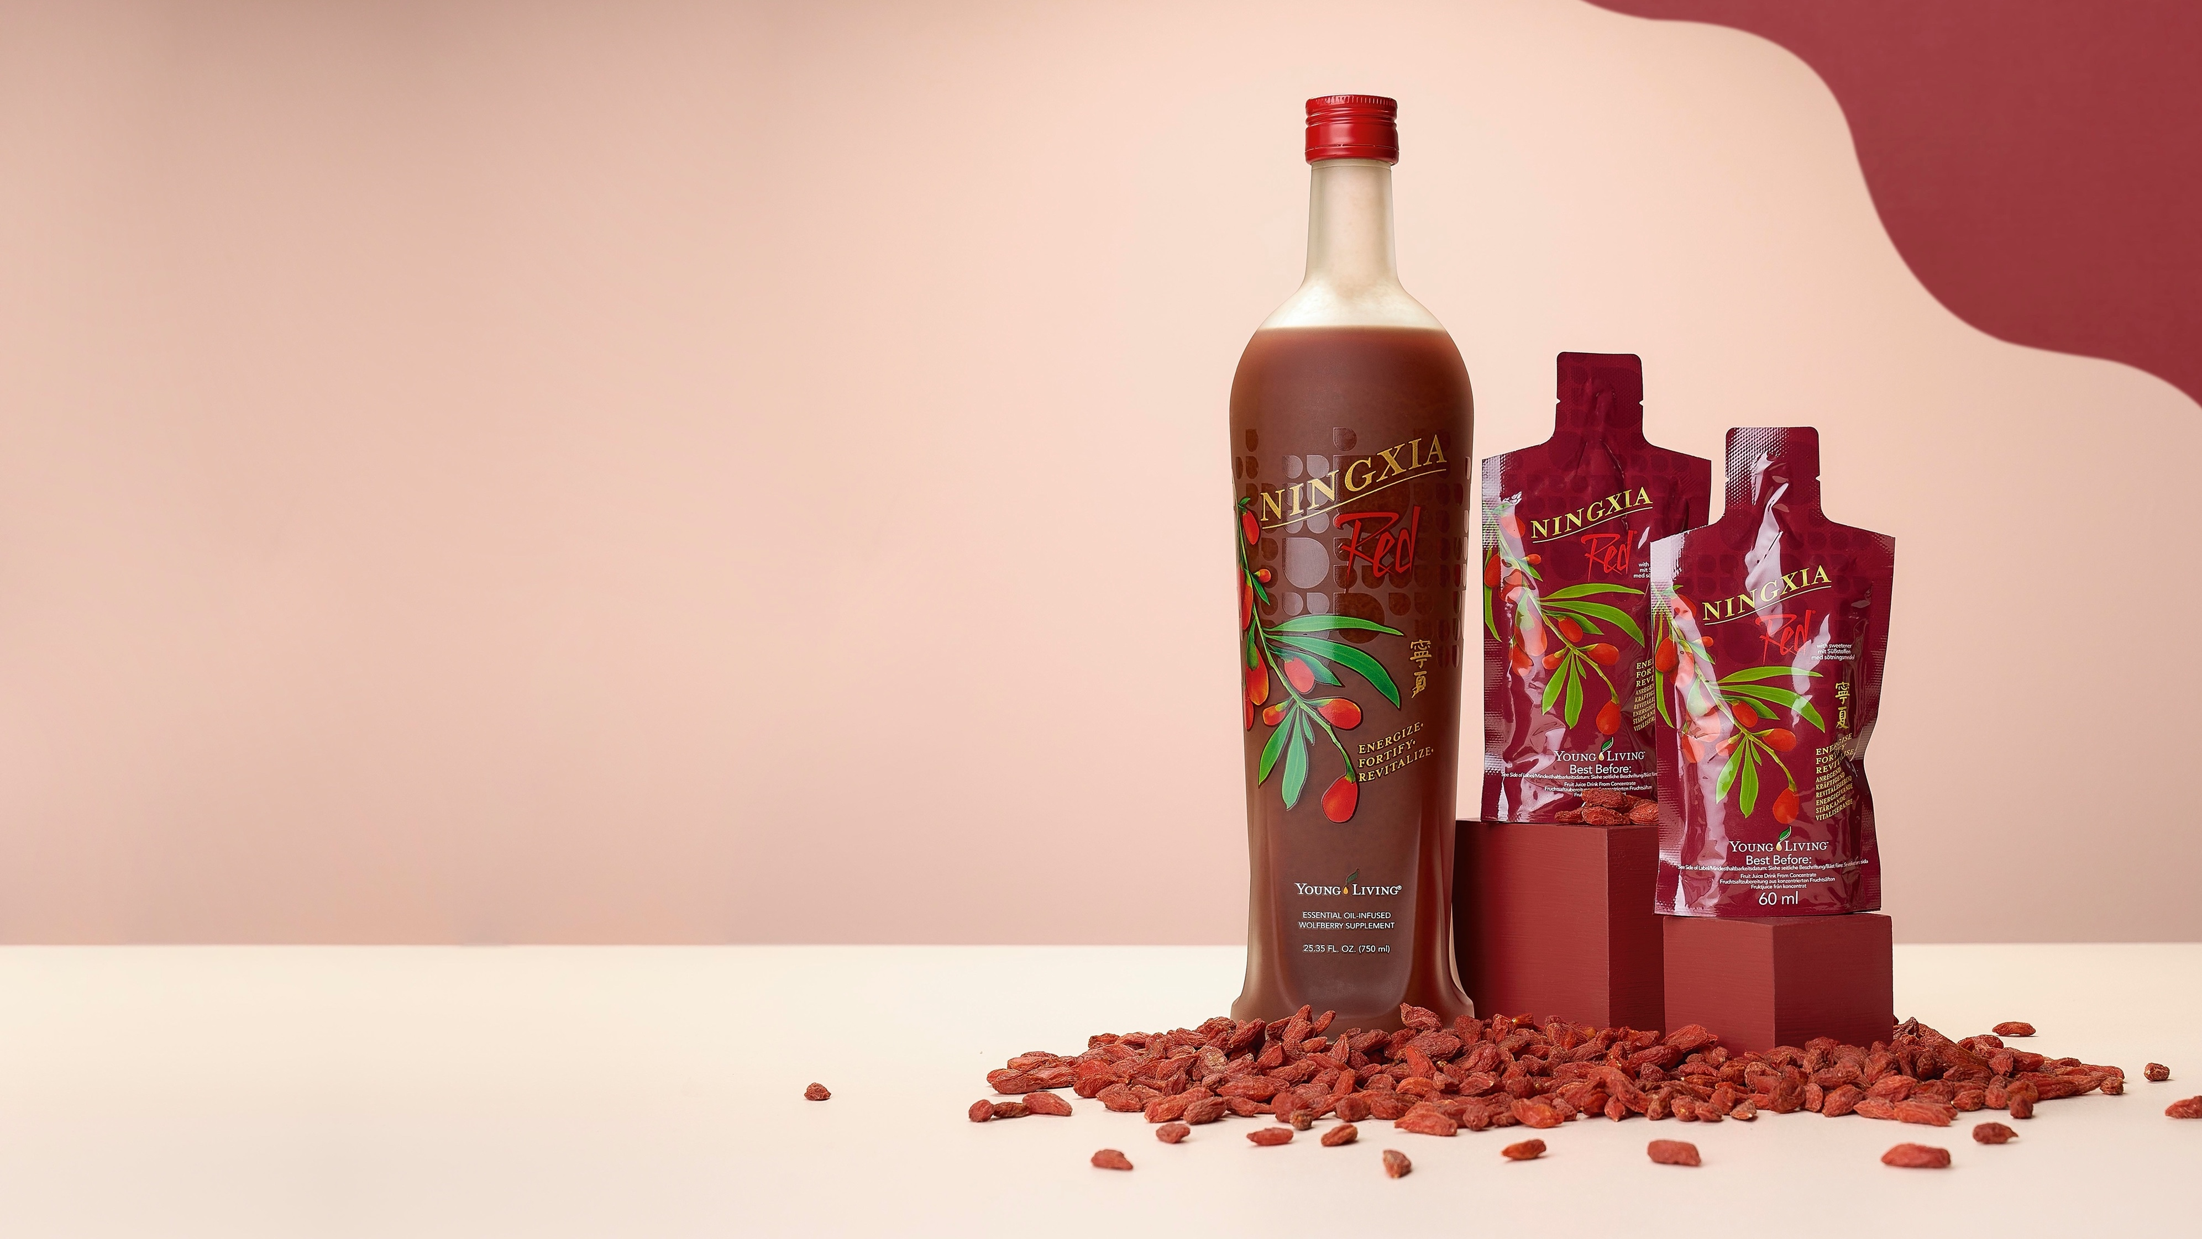
Visam kūnui skirtas gėrimas
GEROVĖ NUO GALVOS IKI PIRŠTŲ GALIUKŲ!
Notes:
„NingXia Red“® aprūpina visa eile antioksidantų, kurie palaiko visą organizmą. Šio subalansuoto požiūrio dėka daugybė žmonių patiria energijos antplūdį, gyvybingumą ir energiją, kai pradeda naudoti šį produktą.
Sudėtyje subalansuoti ingredientai, kurių dėka tai visam organizmui vertingas gėrimas, palaikantis jo gerovę.*
Sudėtyje galingi ingredientai, kurie įsitraukia į daugybę natūralių antioksidacijos procesų.*
Palaiko bendrą gerovę.*
Joje citrusinių vaisių eteriniai aliejai, kurių sudėtyje yra d-limoneno, galingo citrusinių aliejų komponento.
Unikali sudėtis, kurioje – ožerškio uogos.
Tai sveikas kasdienis gėrimas.*
*Šių pareiškimų nevertino Terapinių prekių administracija (angl. Therapeutic Goods Administration). Šie produktai nėra skirti diagnozuoti, gydyti ar apsaugoti nuo ligų.

Slide 13
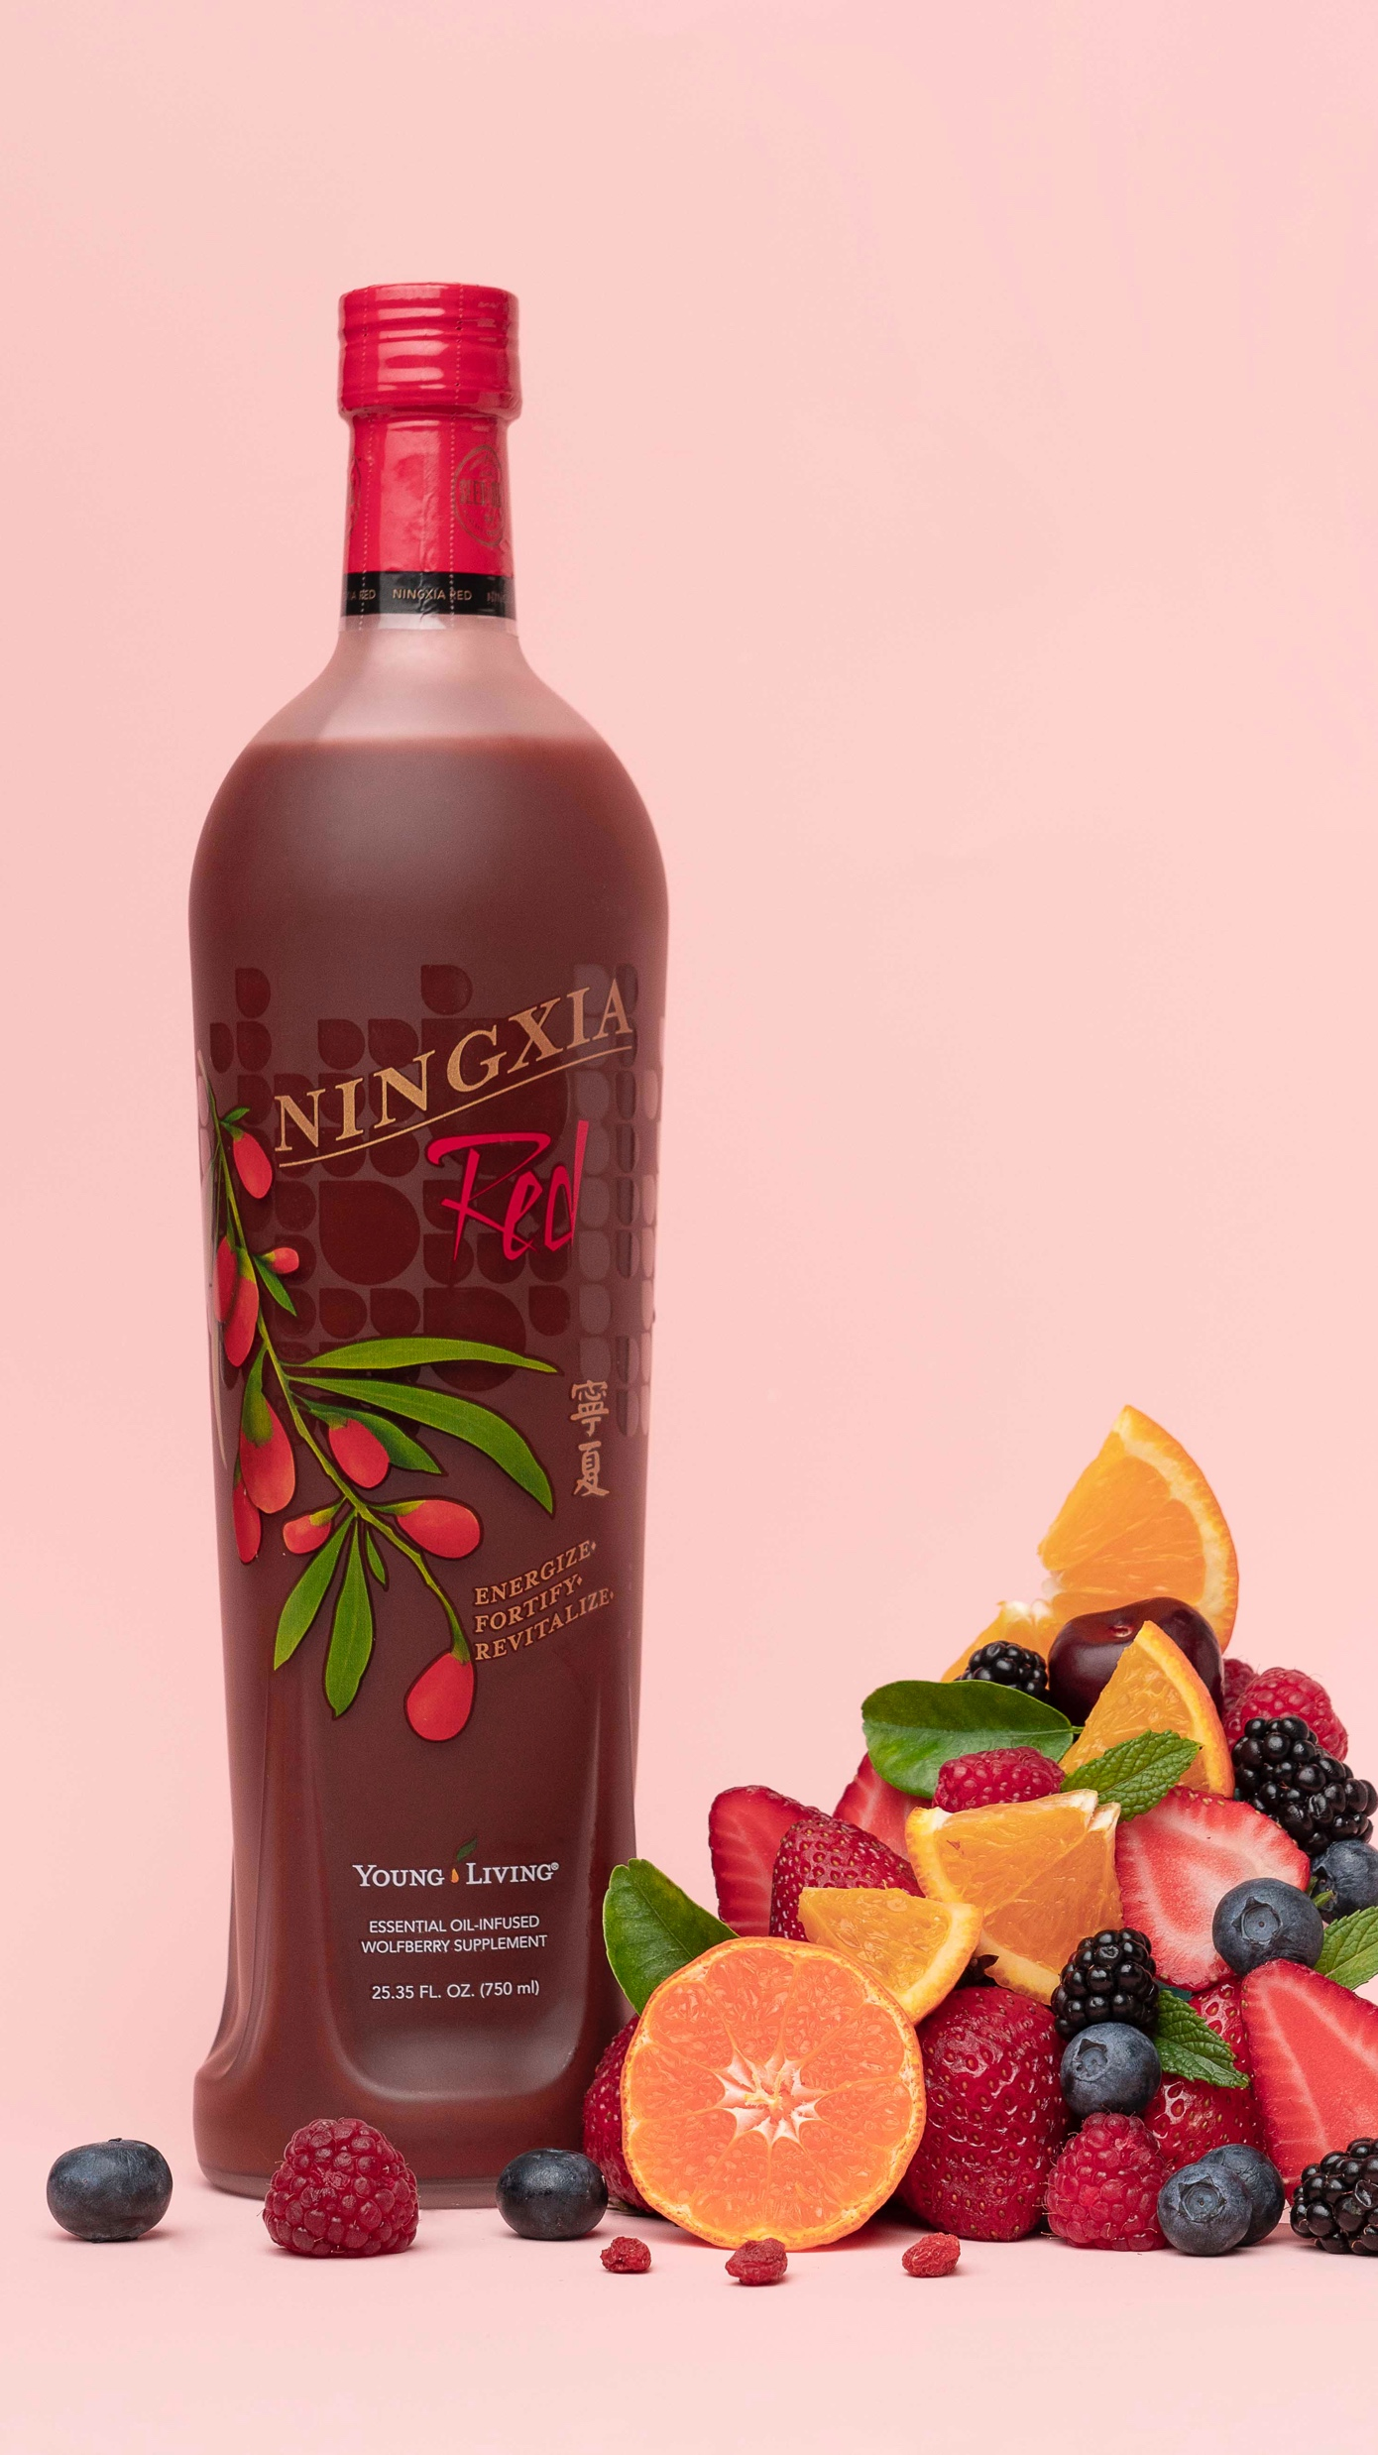
Mėgaukitės „NingXia Red®“ gėrimu kasdien
Geriausia tiekti atvėsintą
Gerai suplakite prieš patiekdami
Išgerkite 30-60 ml „NingXia Red“ kasdien
Norėdami gauti maksimalią naudą iš „NingXia Red“ visos dienos eigoje, gerkite 30-60 ml šio gėrimo tris kartus per dieną 8.00 val., 10.00 val ir 14.00 val.
Įpilkite jo į savo glotnutį arba sultis per pusryčius
Derinkite su jį su „NingXia NITRO“, kai jums reikia energijos pačiomis sunkiausiomis dienomis
Įpilkite lašelį mėgstamiausio „Plius“ aliejaus, norėdami praturtinti skonį
Įpilkite 60 ml šio gėrimo į gazuotą vandenį ir turėsite gaivų vasaros gėrimą
Įsidėkite „NingXia Red“ individualias pakuotes į savo ir savo vaikų priešpiečių dėžutes
Po atidarymo laikykite šaldytuve ir suvartokite per 30 dienų

Slide 14
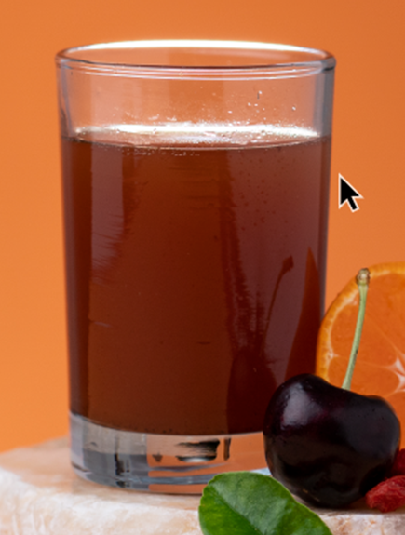
Keletas būdų pasimėgauti
„NingXia Red®“
„Rise and Shine“
30 ml „NingXia Red“
1 lašas aliejų mišinio
„Young Living Citrus Fresh+“
1 lašas „Lemongrass+“ citrinžolių aliejaus
„Pump It Up“
30 ml „NingXia Red“
1 lašas „Lemon+“ citrinų aliejaus
1 lašas „Peppermint+“ pipirmėčių aliejaus
„Fireball“
30 ml „NingXia Red“
2 lašai „Cinnamon Bark+“
ceiloninio cinamono aliejaus
1 lašas „Clove+“ gvazdikėlių aliejaus
„Healthy Glow“
30 ml „NingXia Red“
1 lašas „Thieves®+“ aliejų mišinio
1 lašas „Tangerine+“ mandarinų aliejaus
„NingXia Bomb“
60 ml „NingXia Red“ gėrimo
1 „NingXia Zyng“
1 „NingXia NITRO“

Slide 15
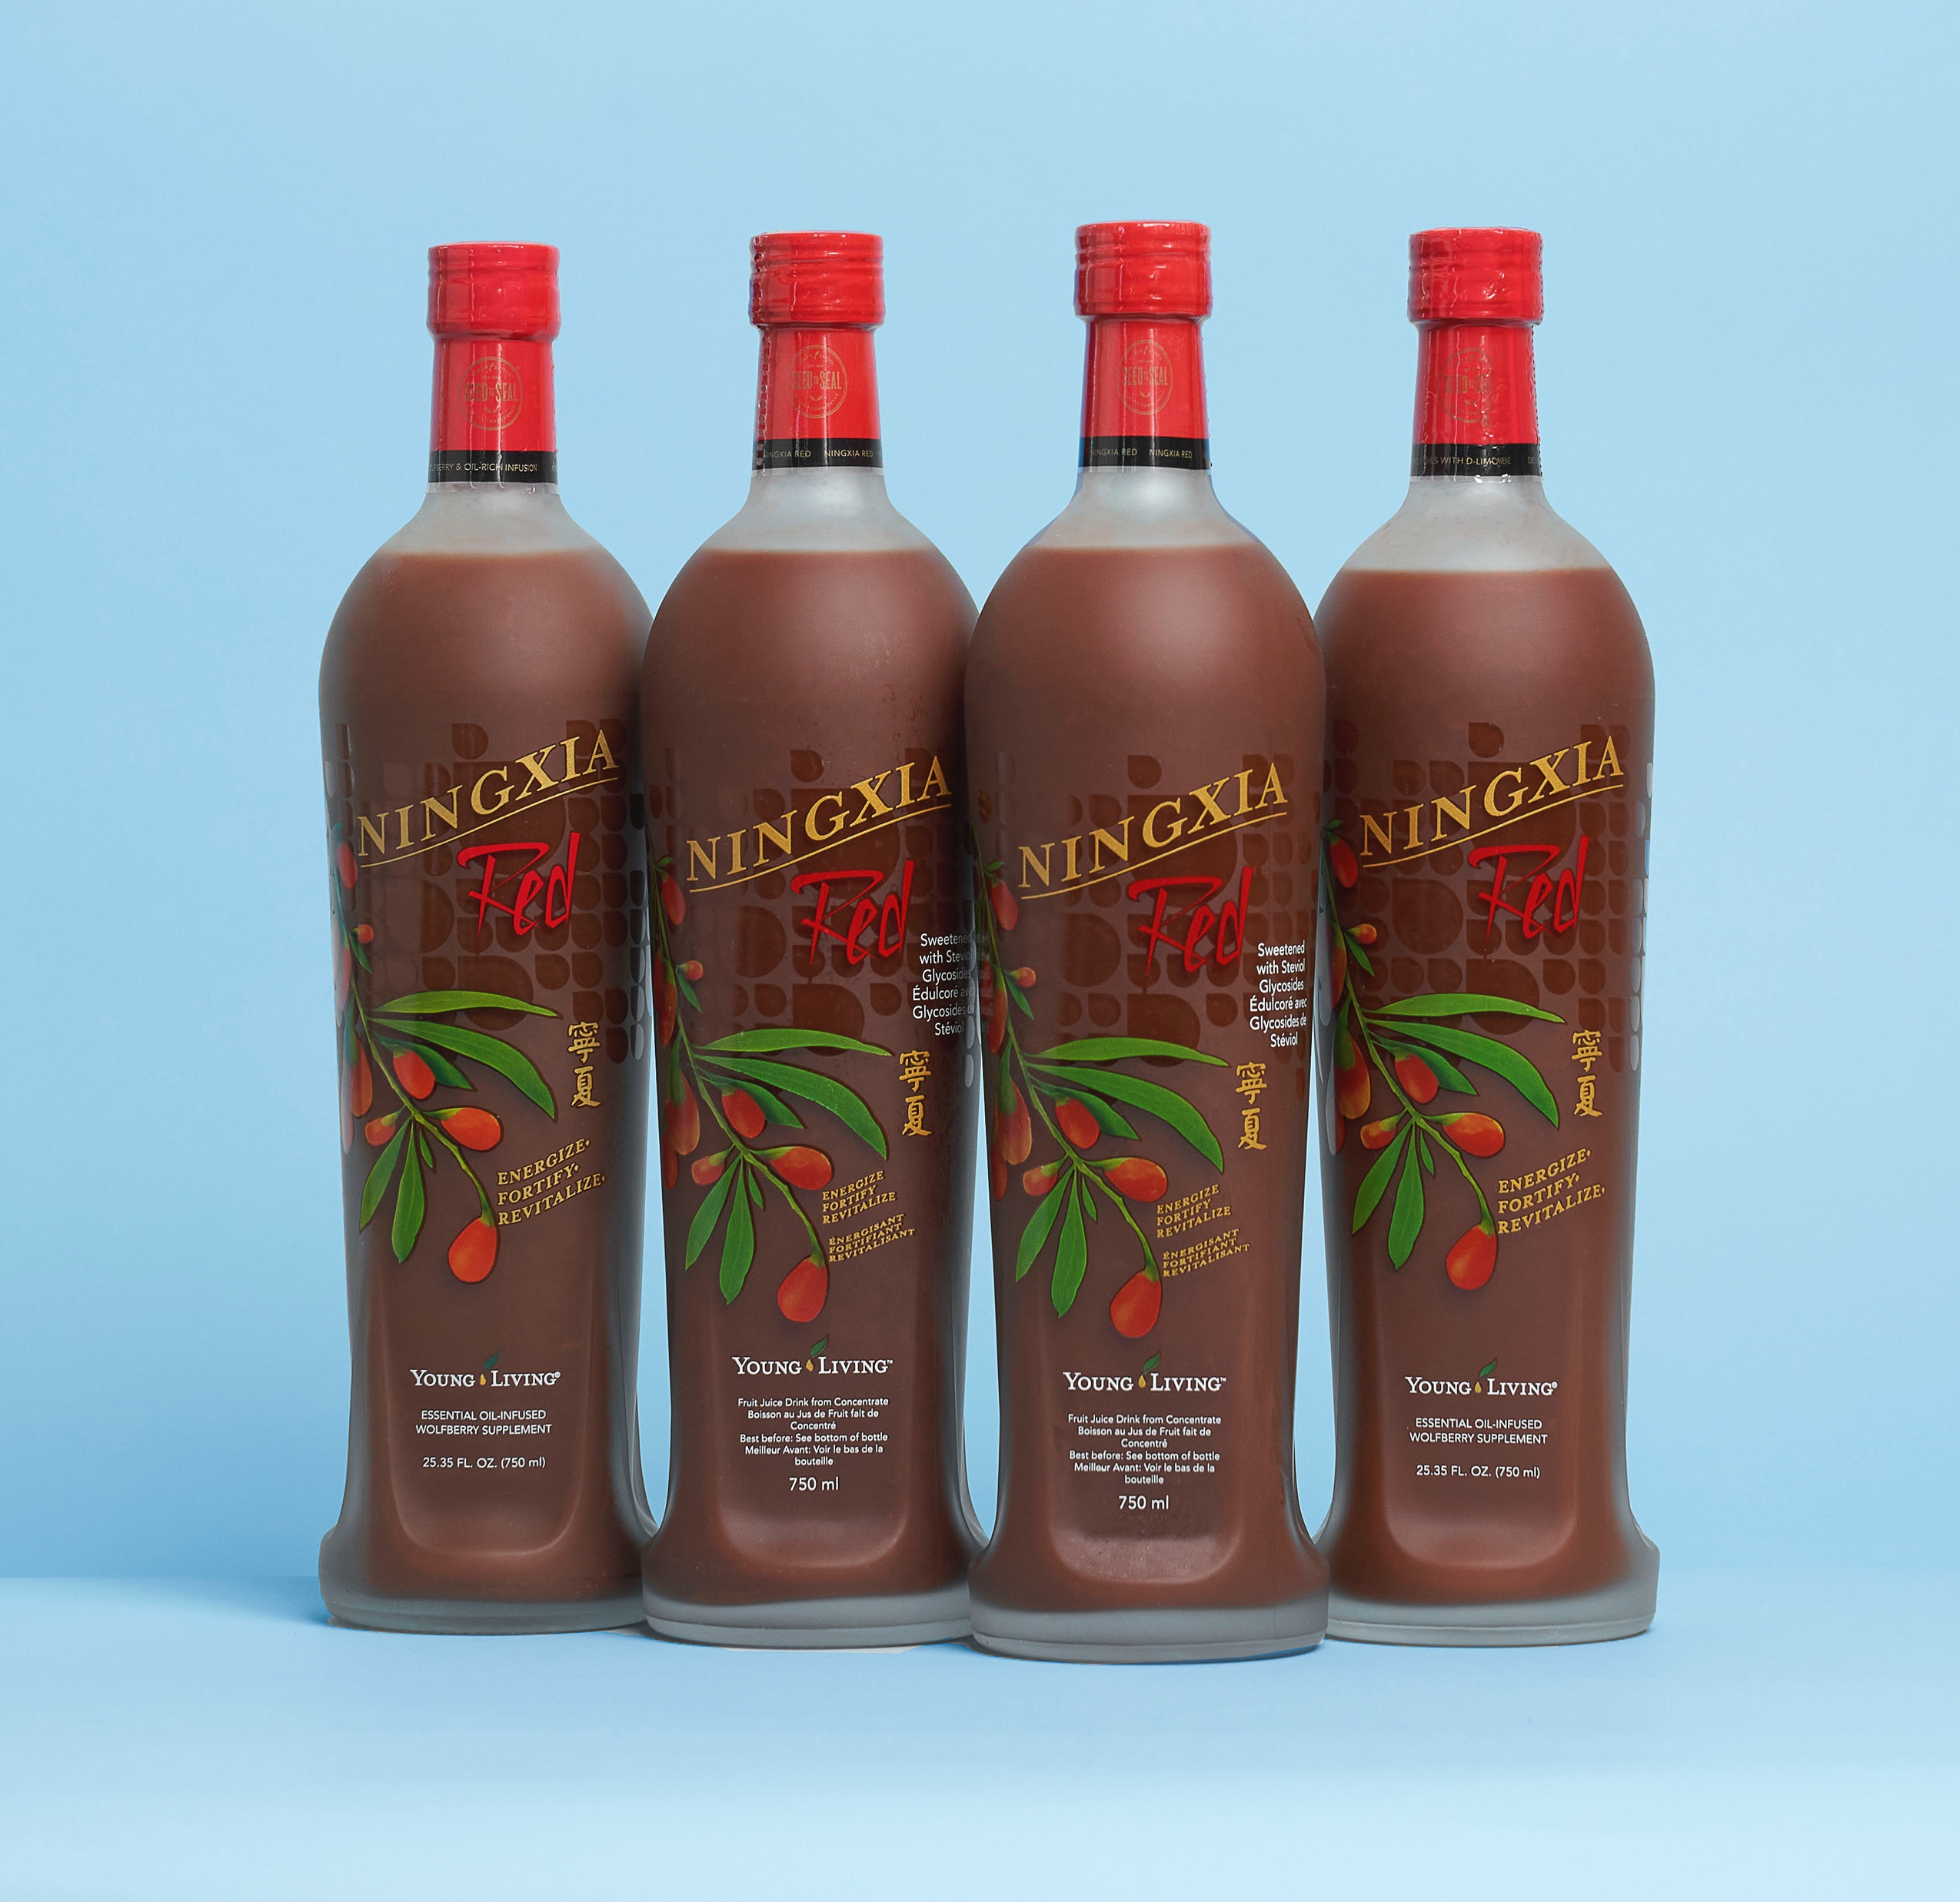
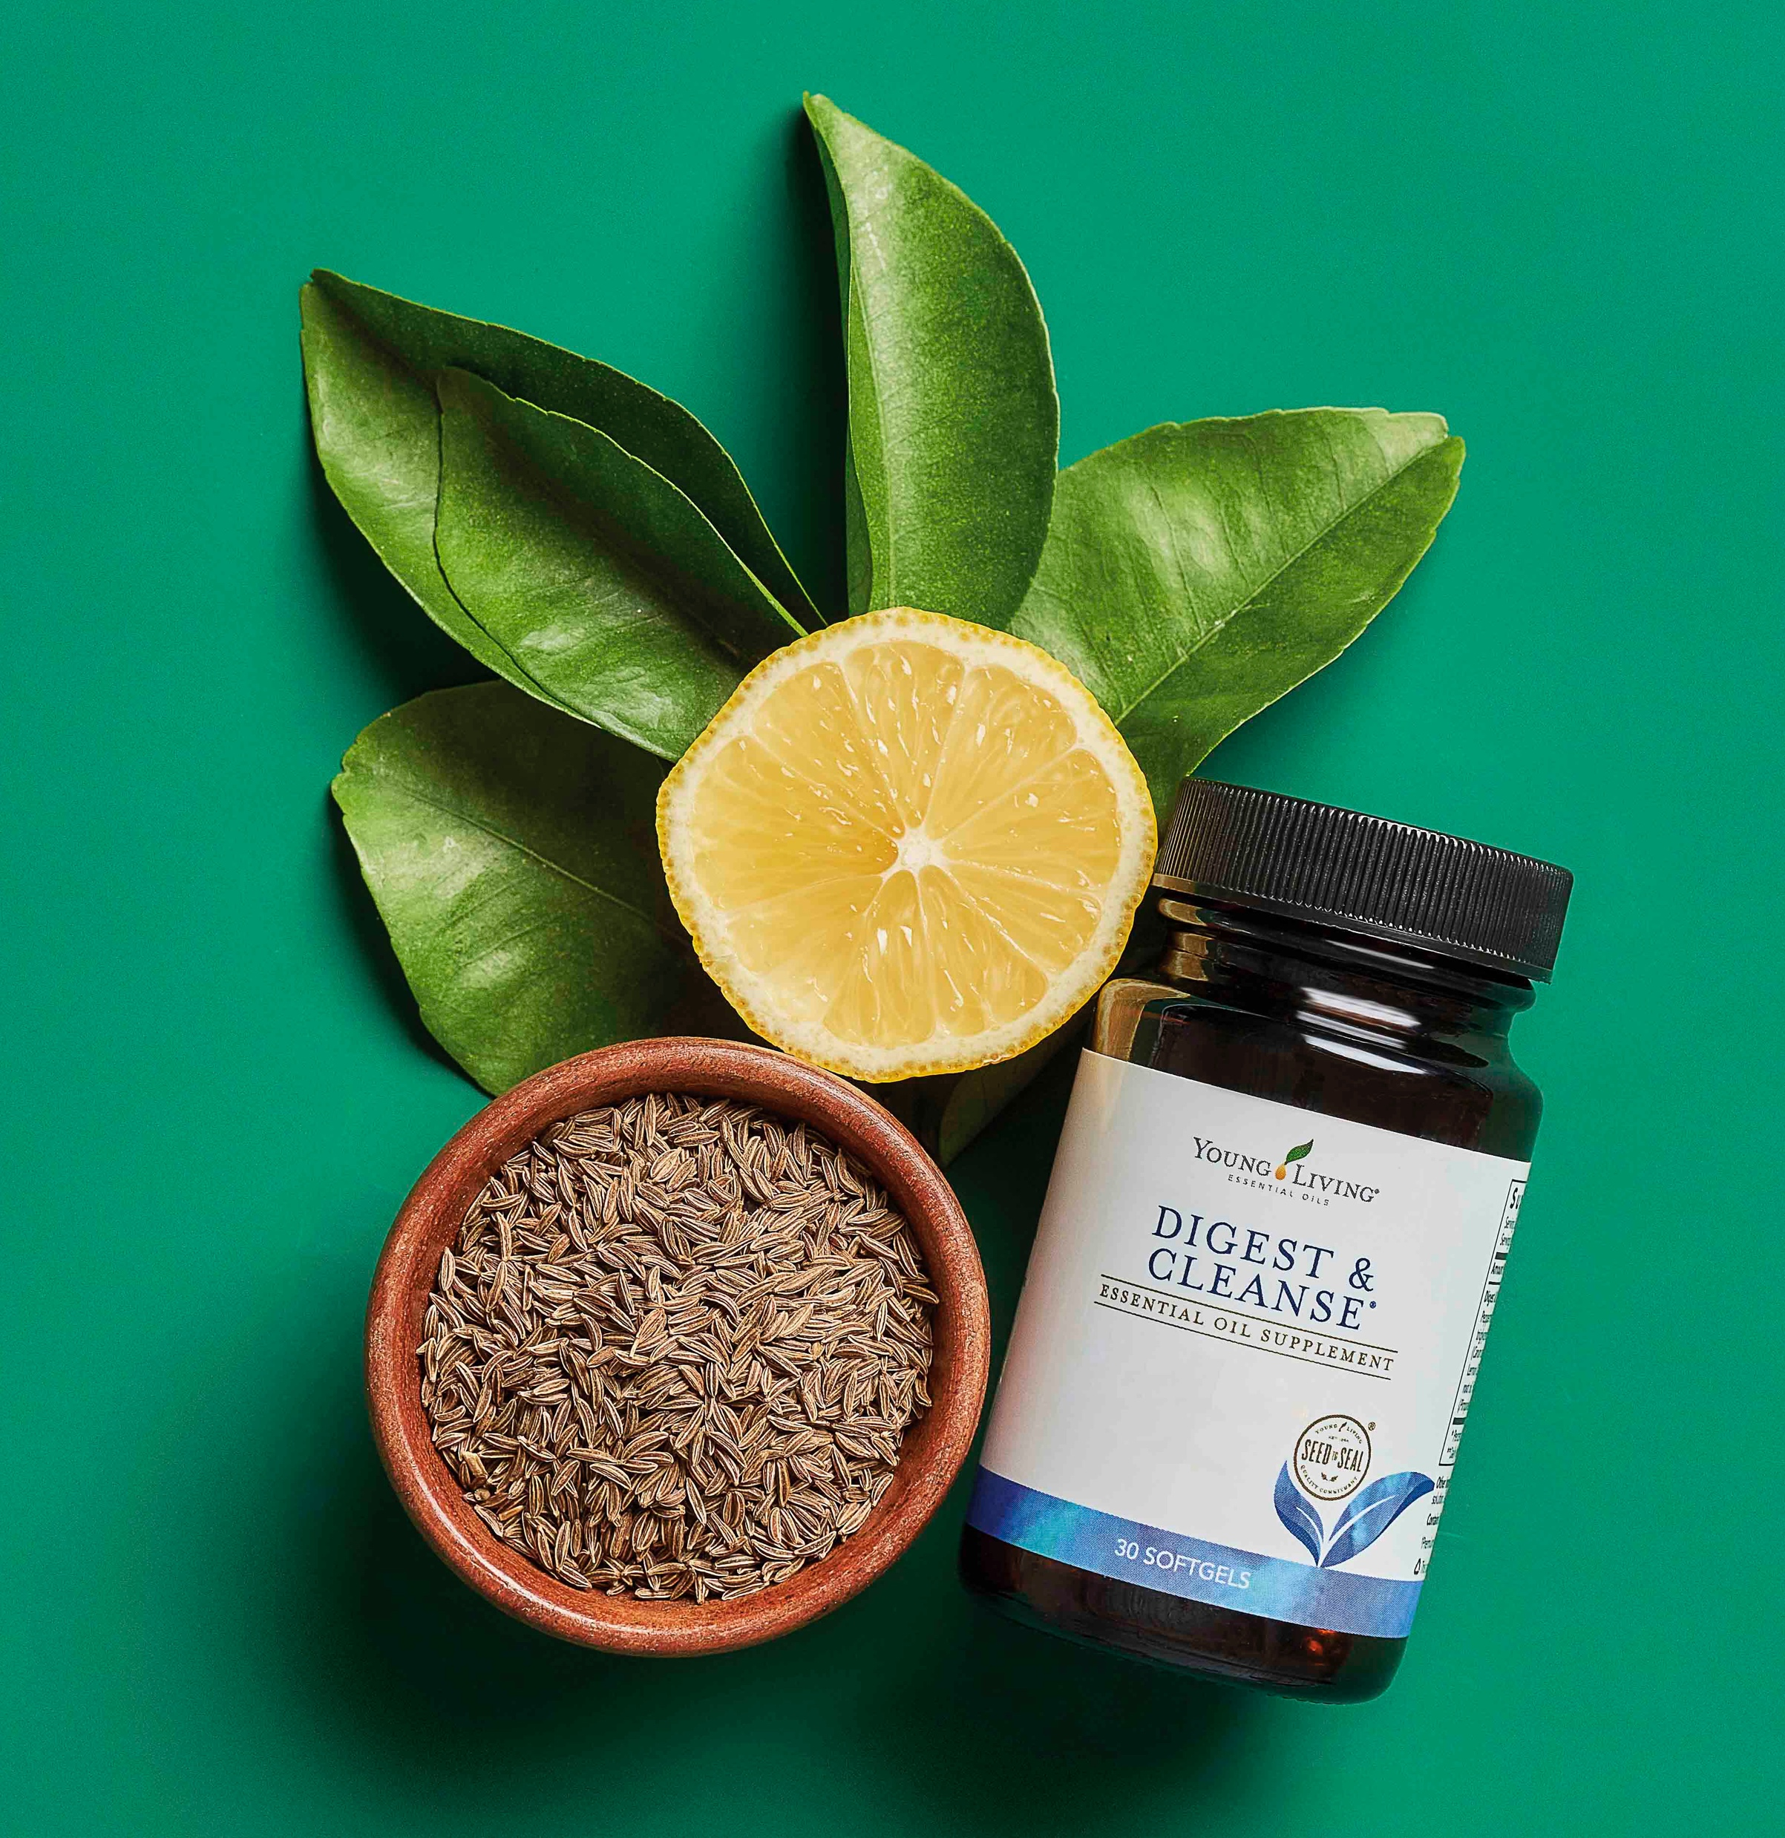
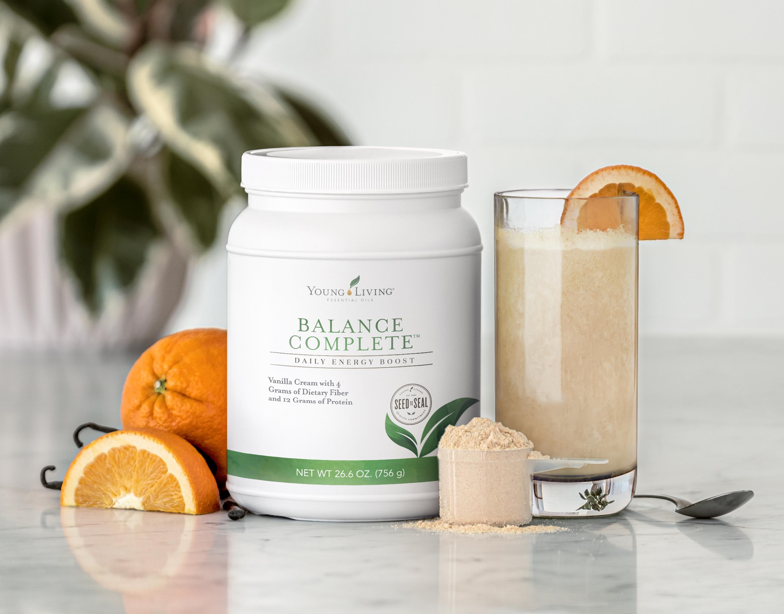
Ir kai jaučiate, jog jūsų kūnui reikia pertraukos, padėkite jam su
5 dienų maistinių medžiagų programa
„NingXia Red®“ (2 buteliai, kurių kiekviename 750 ml), „Balance Complete“ maisto papildas ir „Digest & Cleanse“ maisto papildas.
Naudokite visus tris produktus pagal jų individualias instrukcijas 5 dienas.
Švelnūs, bet galingi, šie trys „Young Living“ mėgstamiausi produktai bus idealus derinys, suteikiantis jūsų kūnui reikalingą pertrauką.

Slide 16
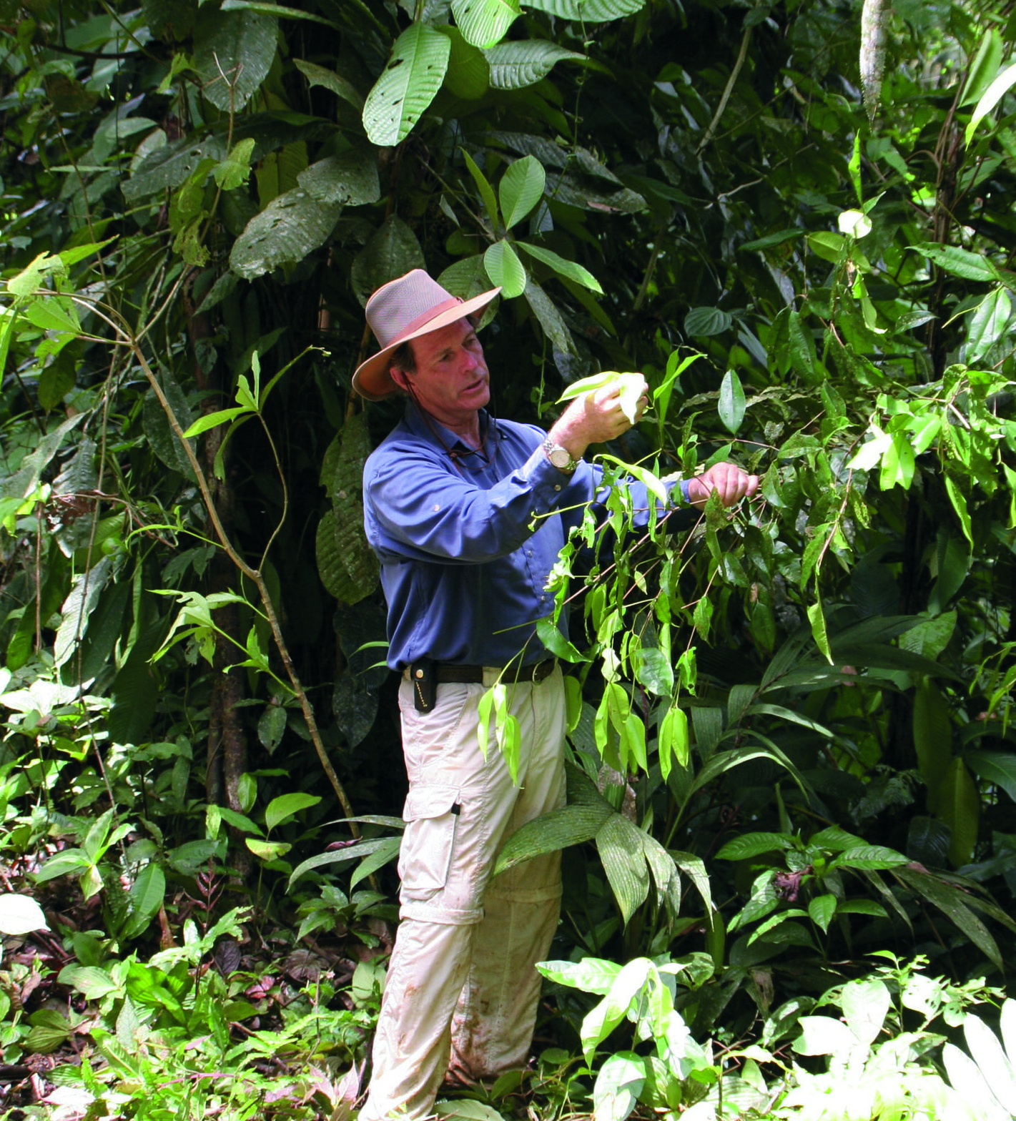
pasakė Gary
„Dažniausiai man užduodamas klausimas “Kiek turėčiau suvartoti?“ Palaikymo dozė yra 60 ml per dieną. 180 ml dozė per dieną suteiks jums dar daugiau naudos. Kuo daugiau (neviršijant 180 ml per dieną) galite išgerti, tuo tai naudingiau jums.“
Gary Young
2011 m. kovo 19 d. „Raindrop“ seminaras Gvadalachare, Meksikoje

Slide 17
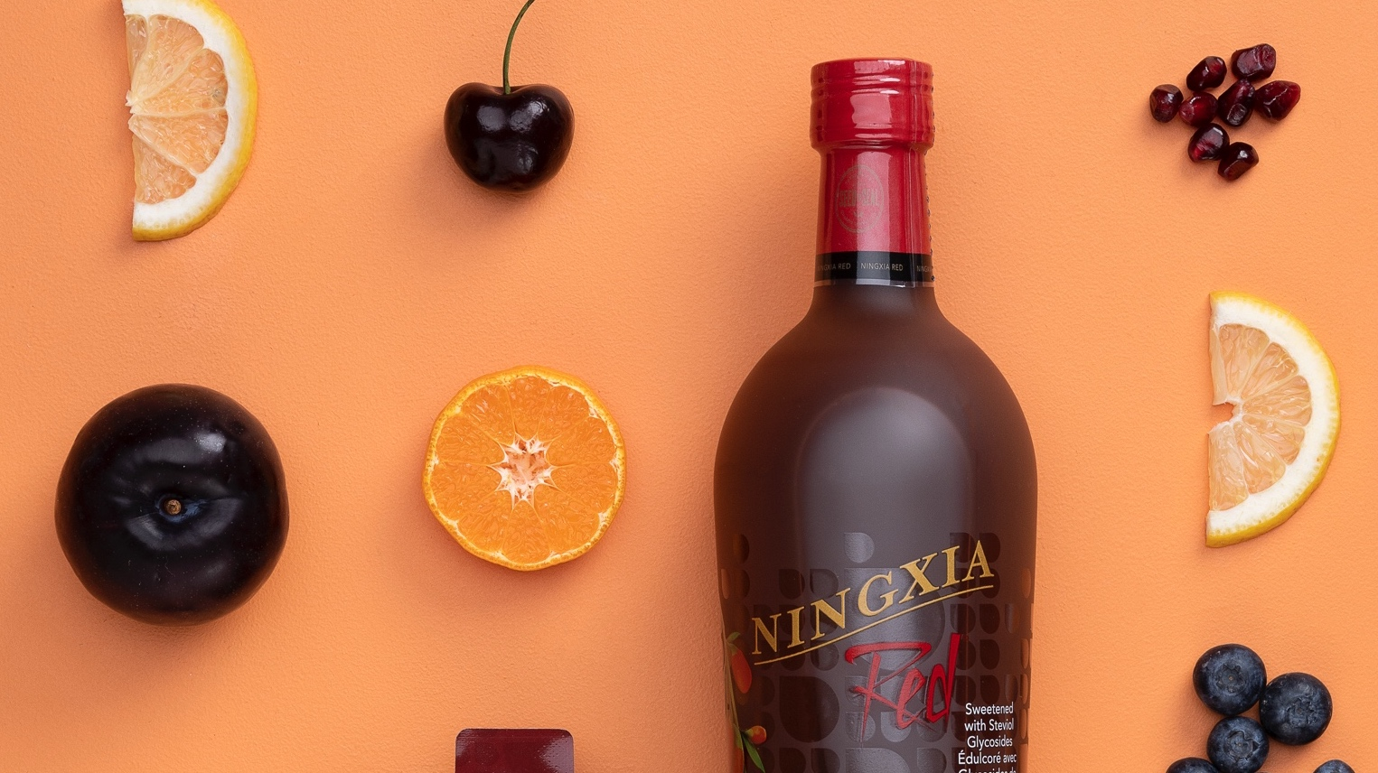
Likę „NingXia“ šeimos produktai
Notes:
„NingXia Red“® aprūpina visa eile antioksidantų, kurie palaiko visą organizmą. Šio subalansuoto požiūrio dėka daugybė žmonių patikria energijos antplūdį, gyvybingumą ir energiją, kai pradeda naudoti šį produktą.
Sudėtyje subalansuoti ingredientai, kurių dėka tai visam organizmui vertingas gėrimas, palaikantis jo gerovę.*
Sudėtyje galingi ingredientai, kurie įsitraukia į daugybę natūralių antioksidacijos procesų.*
Palaiko bendrą gerovę.*
Joje citrusinių vaisių eteriniai aliejai, kurių sudėtyje yra d-limoneno, galingo citrusinių aliejų komponento.
Unikali sudėtis, kurioje – ožerškio uogos.
Tai sveikas kasdienis gėrimas.*
*Šių pareiškimų nevertino Terapinių prekių administracija (angl. Therapeutic Goods Administration). Šie produktai nėra skirti diagnozuoti, gydyti ar apsaugoti nuo ligų.

Slide 18
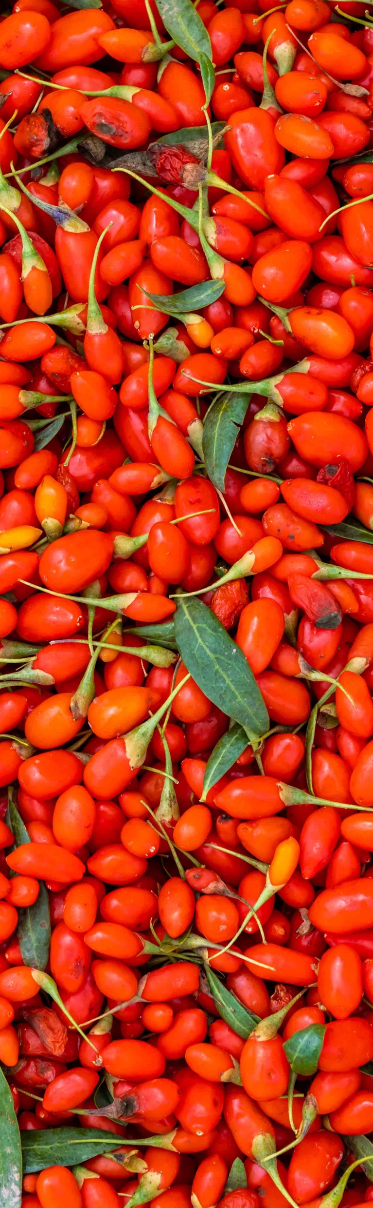
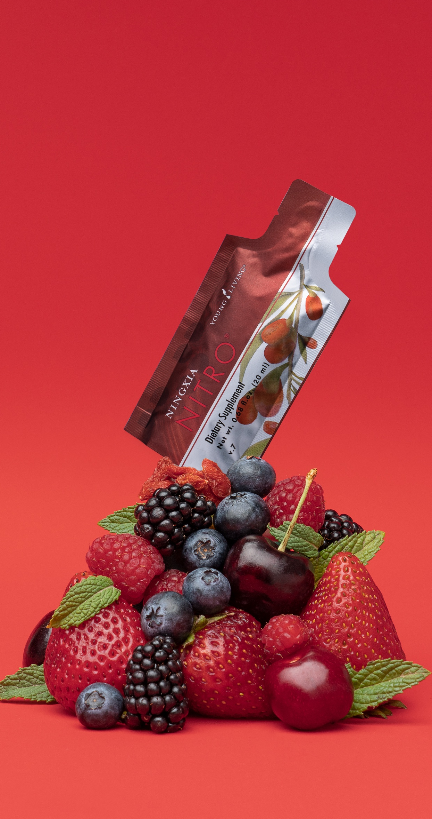
„NingXia NITRO“
„NingXia NITRO“ yra skanus, energizuojantis skystas ožerškio uogų papildas, praturtintas eteriniais aliejais, botaniniais ekstraktais, D-riboze, Korėjos ženšeniu ir žaliosios arbatos ekstraktu.
Šis maisto papildas buvo sukurtas tam, kad juo būtų galima mėgautis bet kuriuo metu, kai reikia atgauti energiją, išvalyti mintis ir palaikyti susikaupimą.
Daugelis žmonių mėgsta jį naudoti kaip „kavos alternatyvą“, nes jame yra natūralaus kofeino.
Jame yra daug vitaminų B3, B6, B12 (mažina nuovargį) ir jodo (padeda palaikyti normalią kognityvinę funkciją).
„NingXia NITRO“ geriausia vartoti atšaldytą, jį galima gerti vieną arba sumaišius su „NingXia Red®“ arba vandeniu.

Slide 19
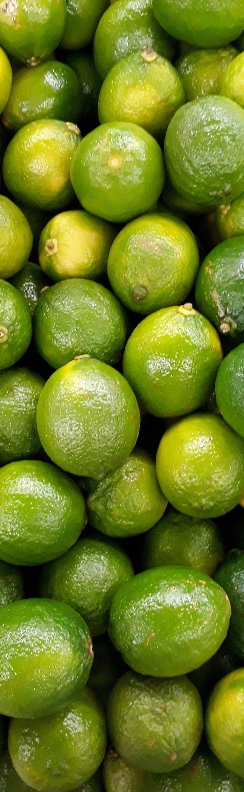
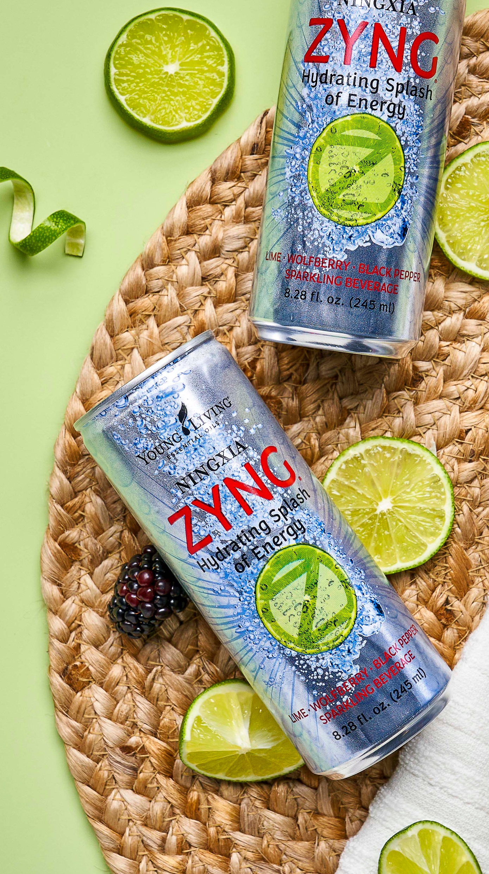
„NingXia Zyng“
Šis lengvas, putojantis gėrimas yra mūsų mėgstamiausias, kai reikia papildomos energijos. Gėrimo sudėtyje yra patentuoto juodųjų pipirų ir žaliųjų citrinų eterinių aliejų mišinio, papildyto Ningxia ožerškių uogų tyre, baltosios arbatos ekstraktu ir vitaminais. Ingredientai, sumaišyti gazuotame vandenyje, sukuria gaivų, gardų skonį, kuris ypač tinka karštomis vasaros dienomis.
Vienoje skardinėje yra vos 35 kalorijos, ten taip pat daug vitamino A (kuris prisideda prie gero imuninės sistemos funkcionavimo), niacino (padeda palaikyti gerą psichologinę funkciją) ir pantoteno rūgštis (mažina nuovargį). Sudėtyje yra taip pat natūralios kilmės kofeino.
Tai puikus pasirinkimas, kai reikia kažko su cinkeliu!

Slide 20
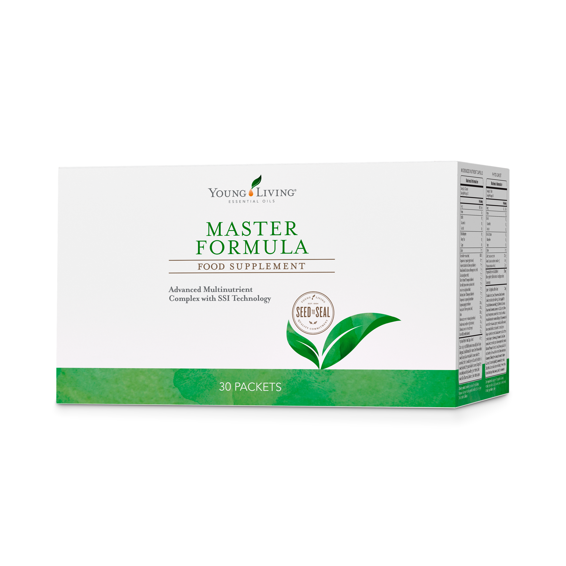
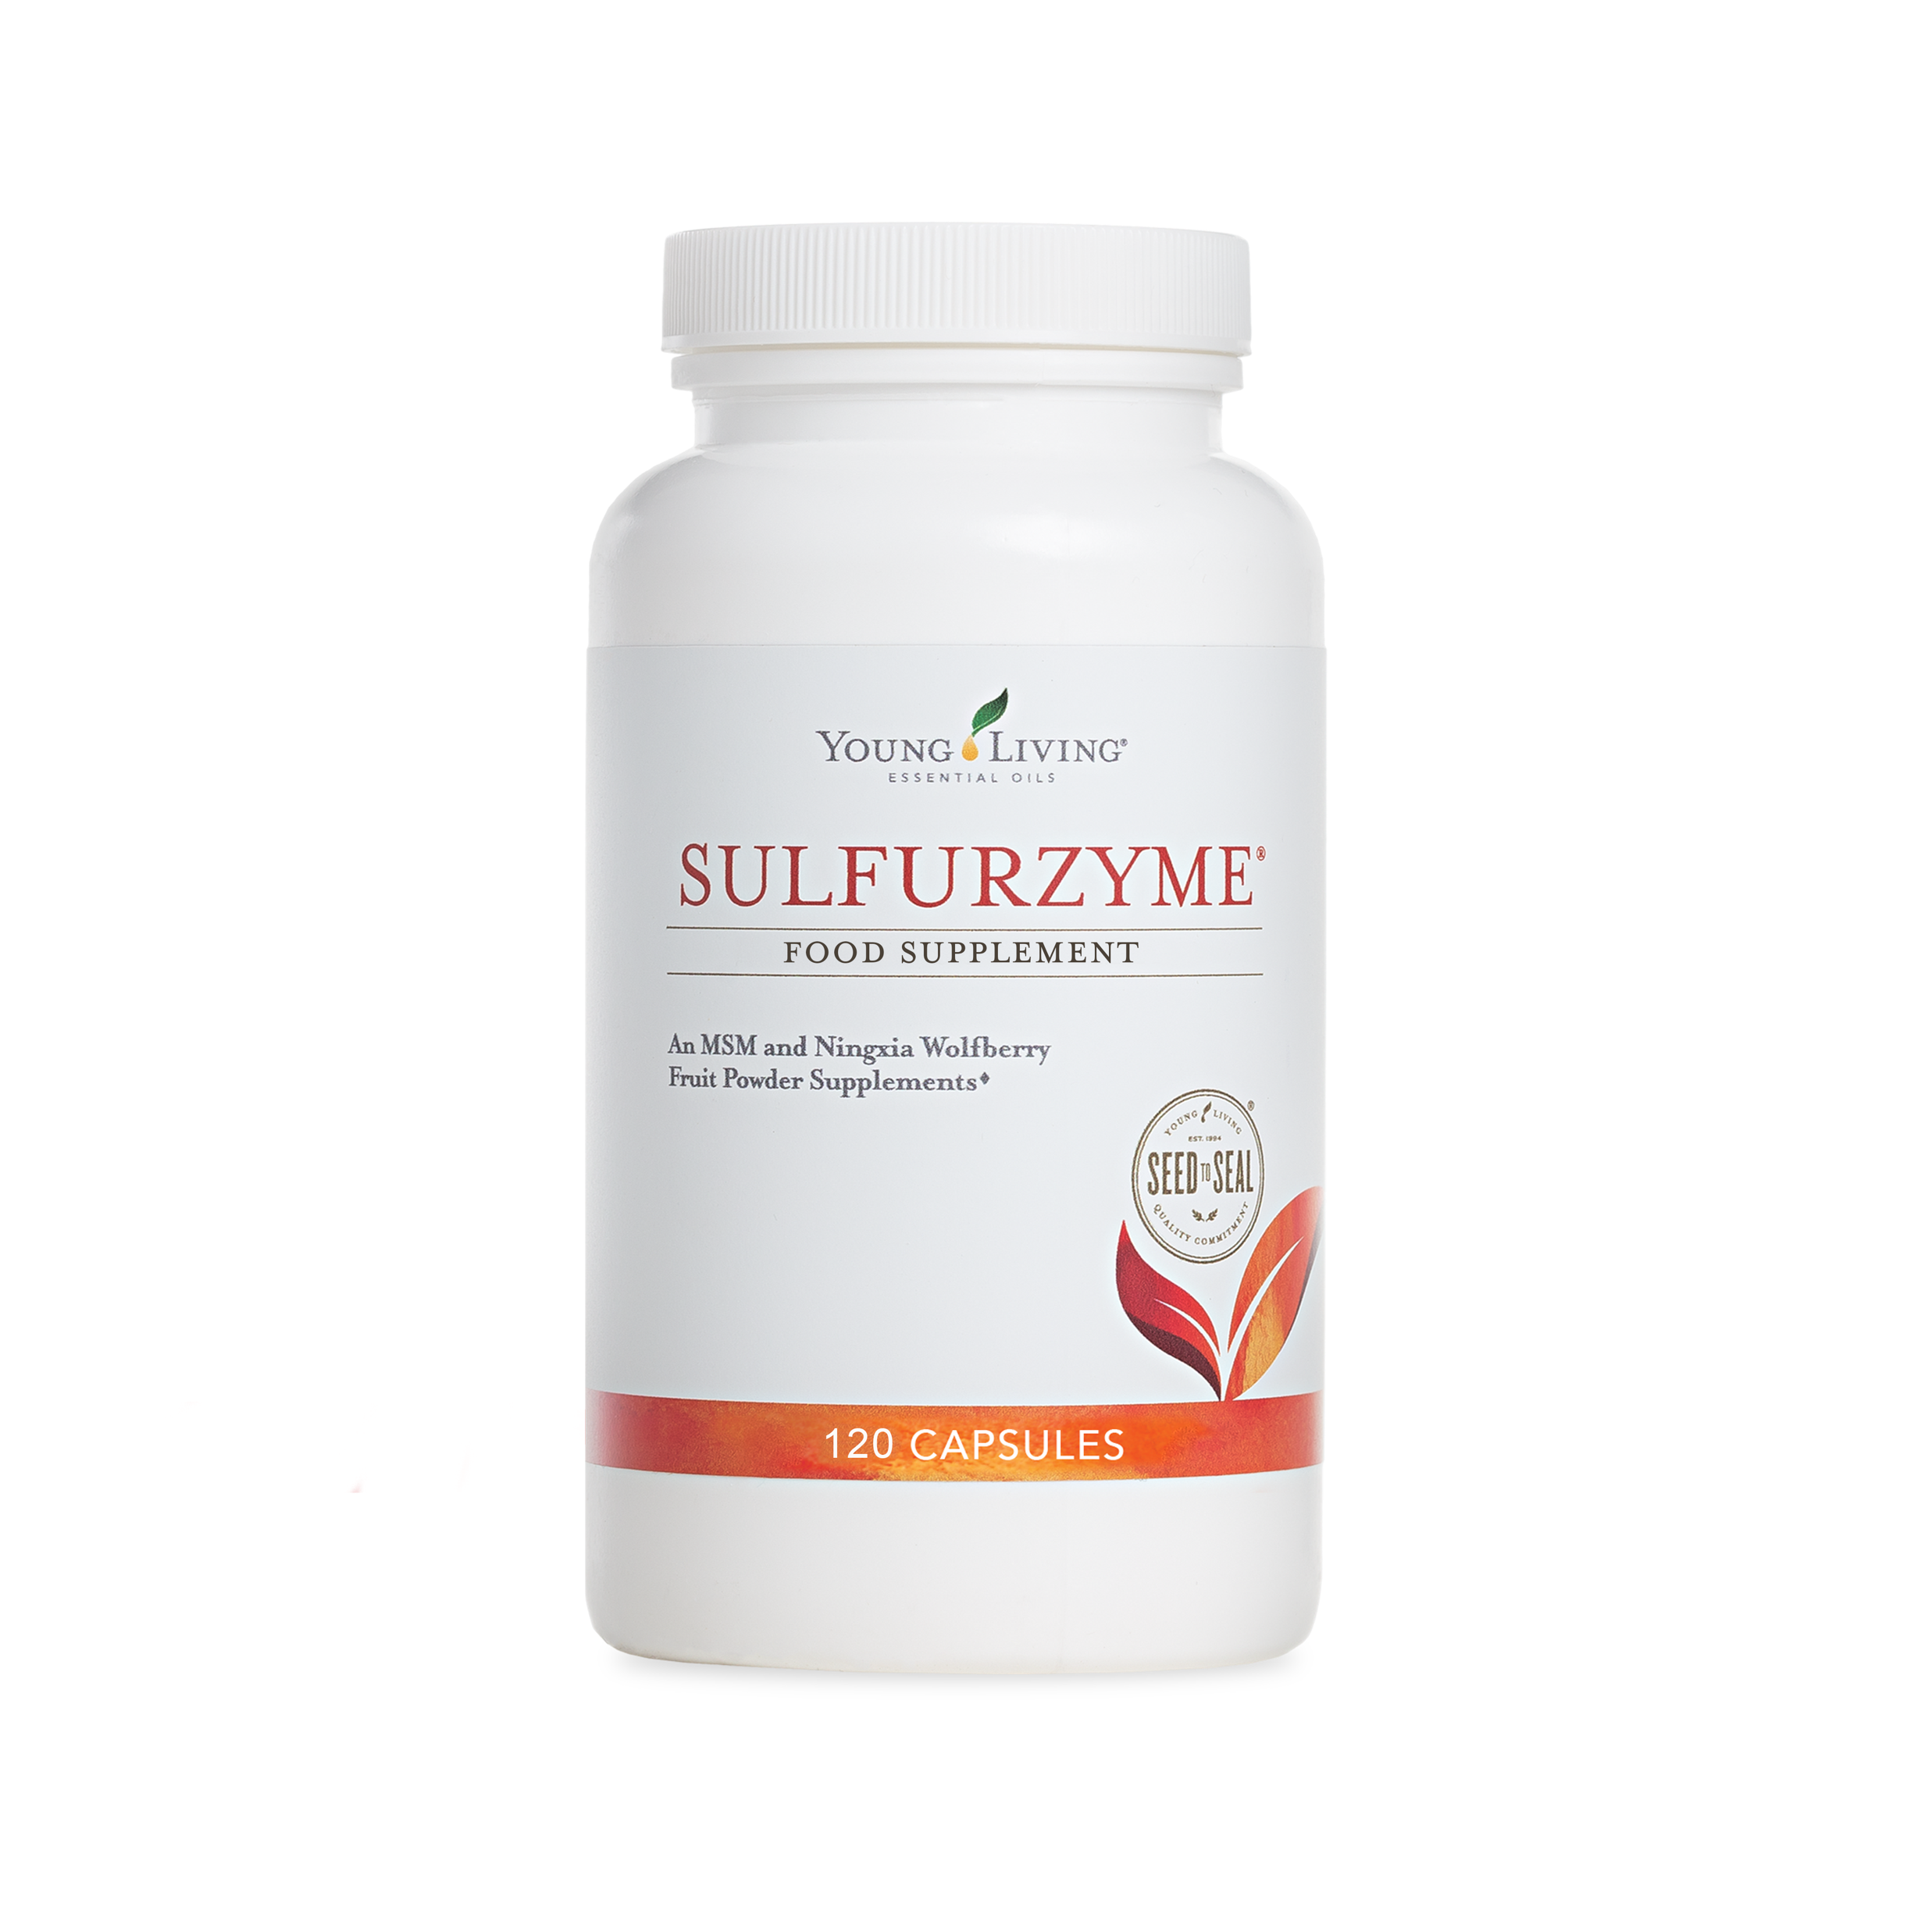
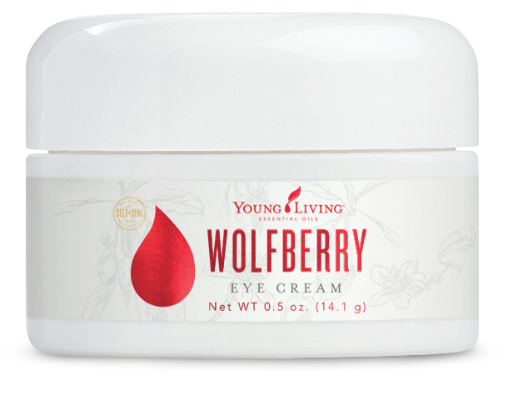
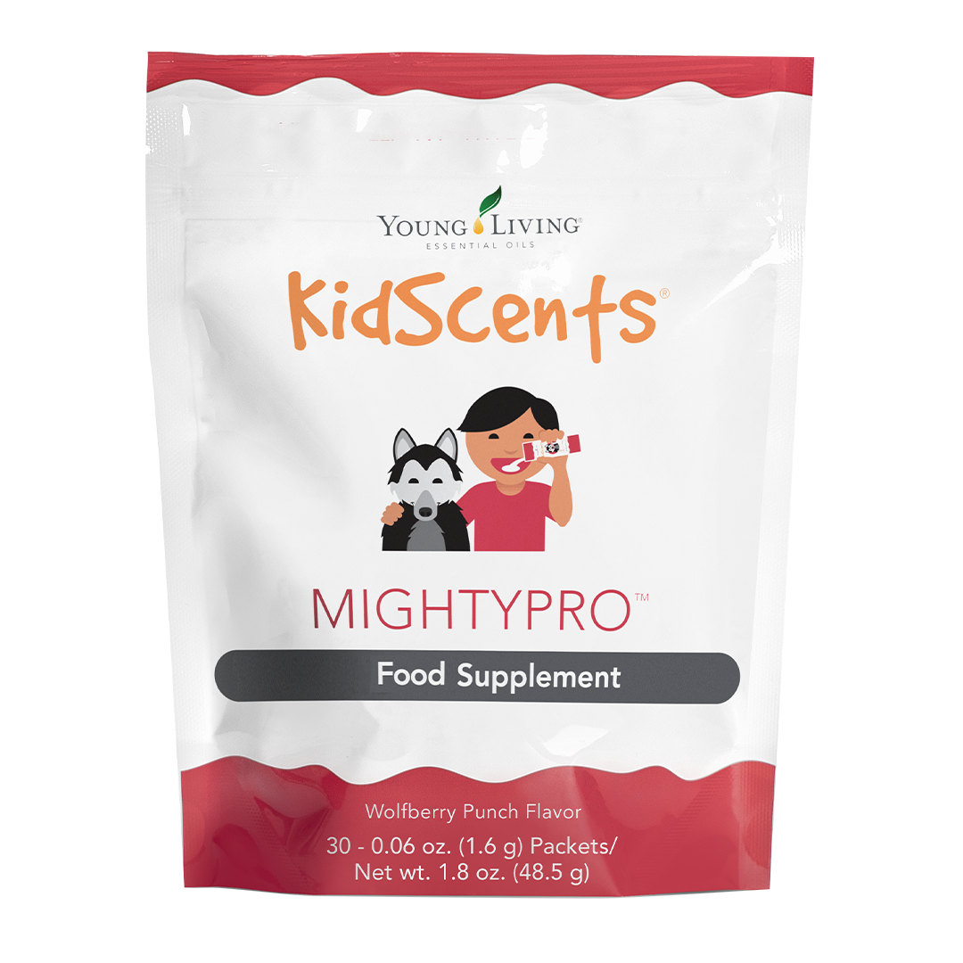
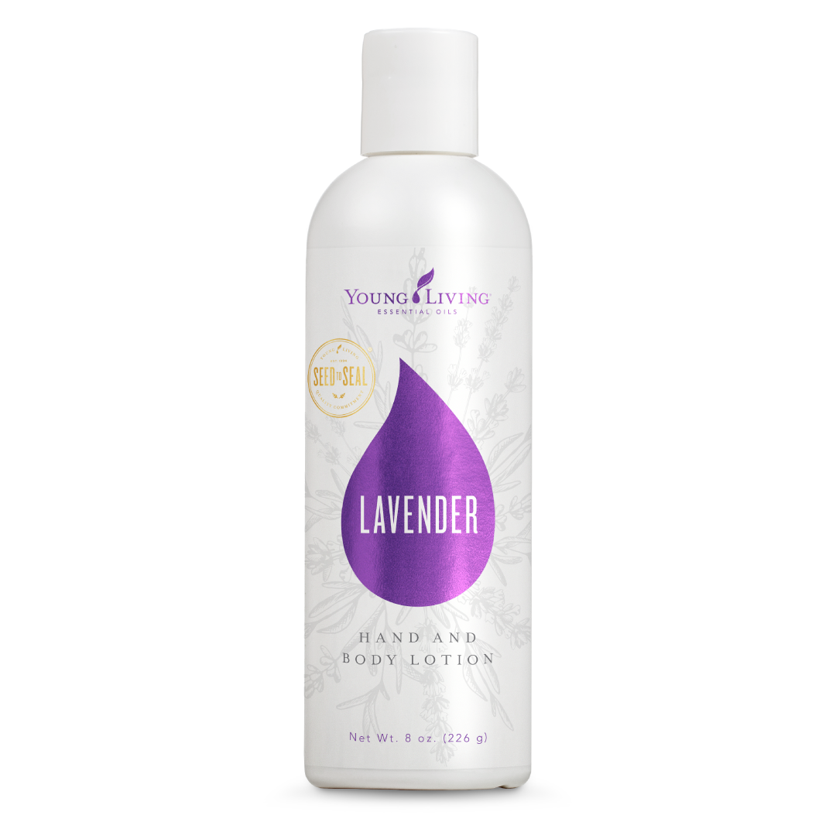
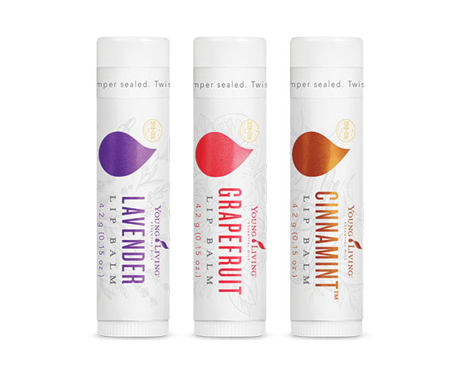
Kiti produktai, kuriuose yra Ningsios ožerškio uogų:
„Sulfurzyme Capsules“
„Master Formula“
„KidScents® MightyPro“
„Wolfberry Eye Cream“
„Lavender Hand and body lotion“
„Lip Balm“ lūpų balzamai

Slide 21
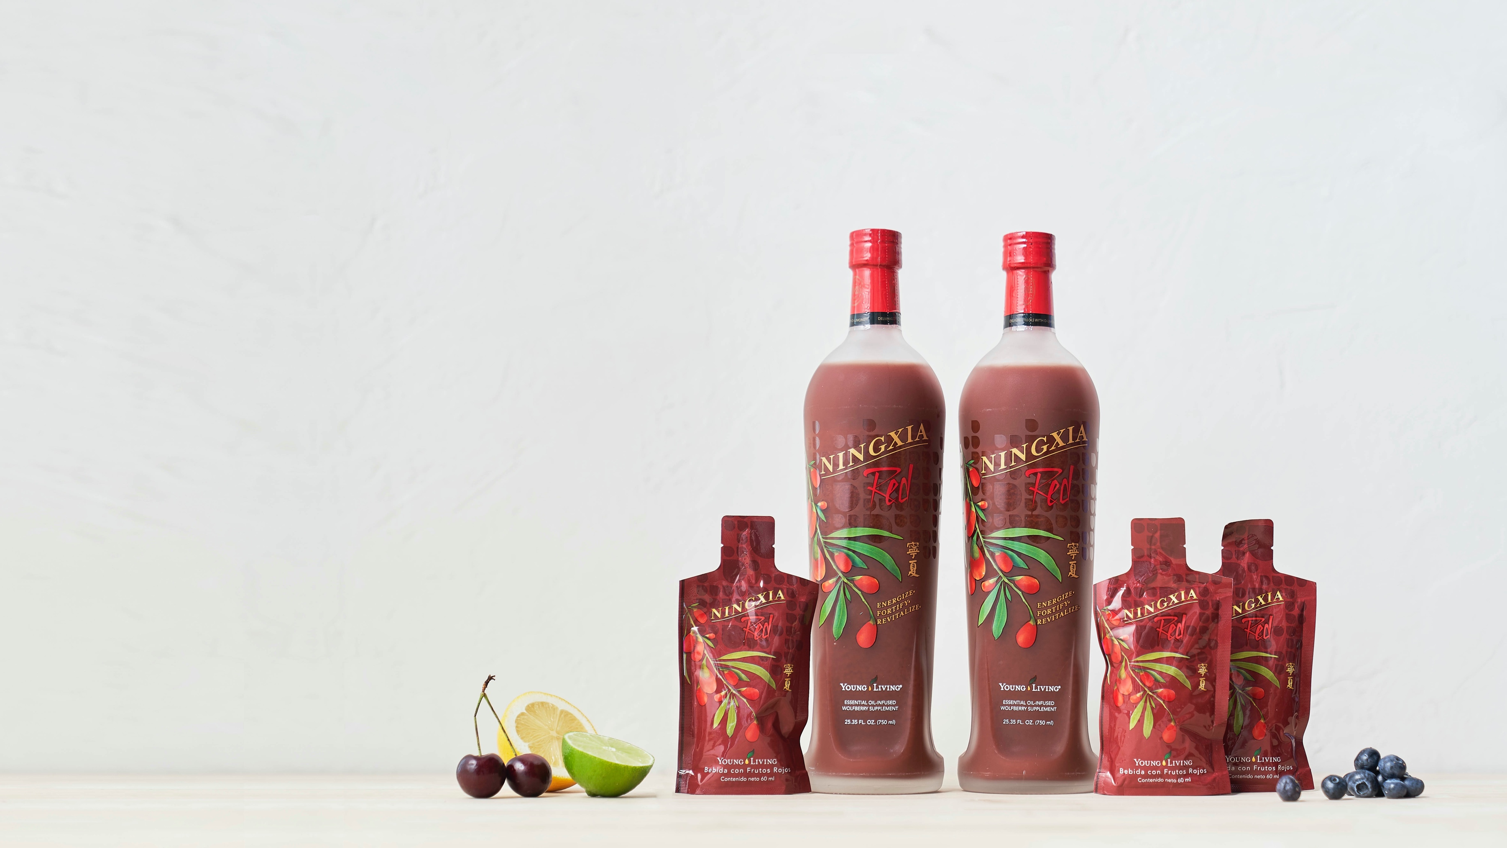

Taigi, pasirūpinkite savo gerove papildydami „NingXia Red®“ atsargas ir ...“
Notes:
„NingXia Red“® aprūpina visa eile antioksidantų, kurie palaiko visą organizmą. Šio subalansuoto požiūrio dėka daugybė žmonių patikria energijos antplūdį, gyvybingumą ir energiją, kai pradeda naudoti šį produktą.
Sudėtyje subalansuoti ingredientai, kurių dėka tai visam organizmui vertingas gėrimas, palaikantis jo gerovę.*
Sudėtyje galingi ingredientai, kurie įsitraukia į daugybę natūralių antioksidacijos procesų.*
Palaiko bendrą gerovę.*
Joje citrusinių vaisių eteriniai aliejai, kurių sudėtyje yra d-limoneno, galingo citrusinių aliejų komponento.
Unikali sudėtis, kurioje – ožerškio uogos.
Tai sveikas kasdienis gėrimas.*
*Šių pareiškimų nevertino Terapinių prekių administracija (angl. Therapeutic Goods Administration). Šie produktai nėra skirti diagnozuoti, gydyti ar apsaugoti nuo ligų.

Slide 22
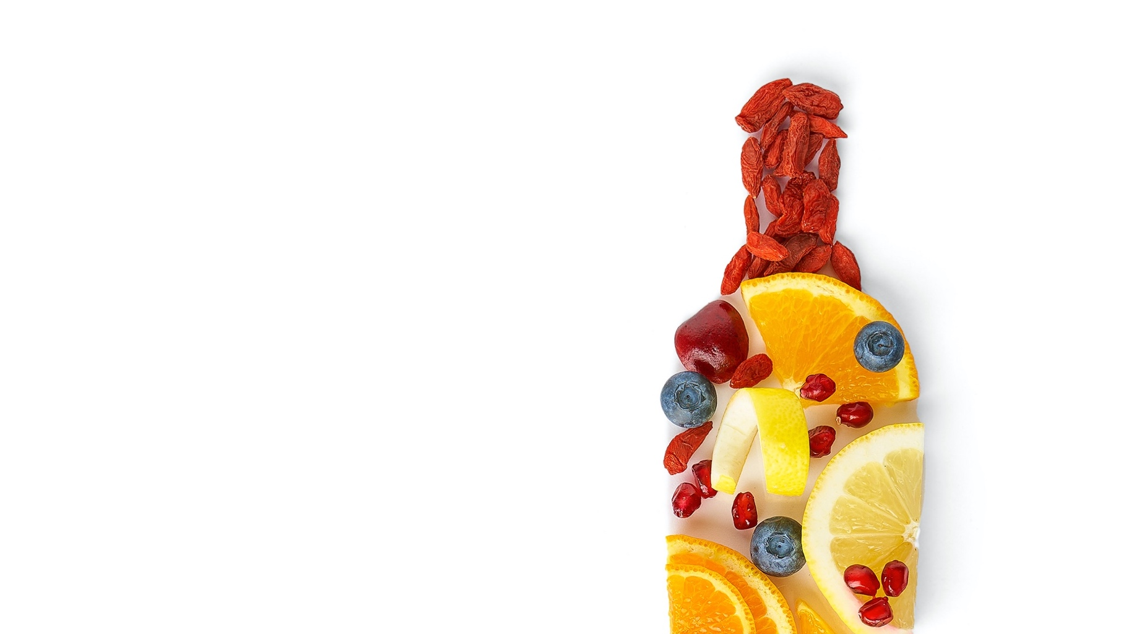
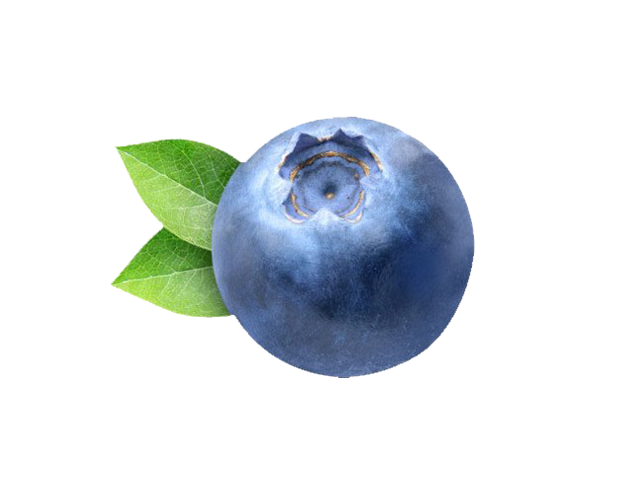
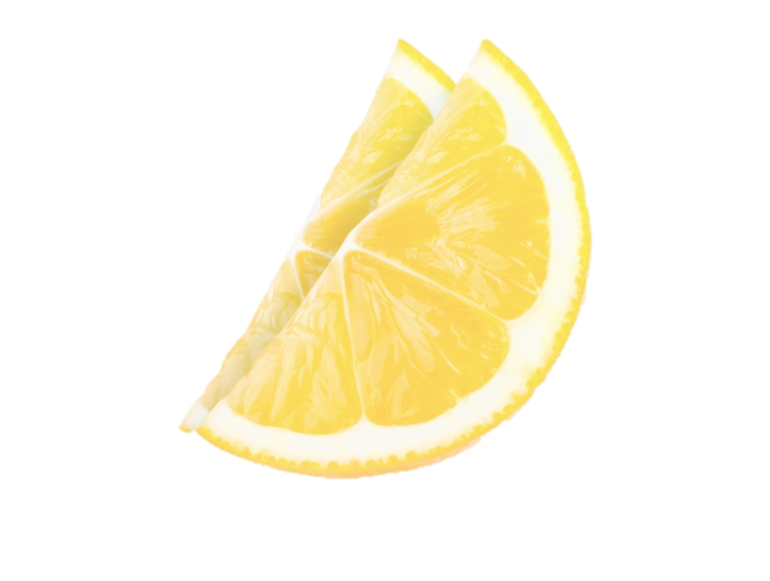
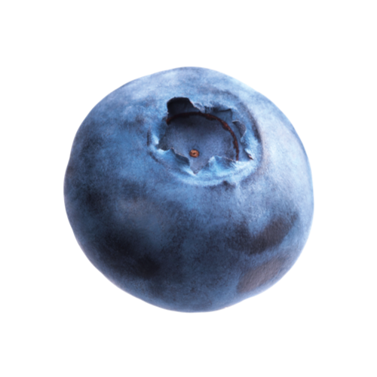
Pajuskite energiją.
Sutvirtėkite.
Atsigaukite.
Notes:
„NingXia Red“® aprūpina visa eile antioksidantų, kurie palaiko visą organizmą. Šio subalansuoto požiūrio dėka daugybė žmonių patiria energijos antplūdį, gyvybingumą ir energiją, kai pradeda naudoti šį produktą.
Sudėtyje subalansuoti ingredientai, kurių dėka tai visam organizmui vertingas gėrimas, palaikantis jo gerovę.*
Sudėtyje galingi ingredientai, kurie įsitraukia į daugybę natūralių antioksidacijos procesų.*
Palaiko bendrą gerovę.*
Joje citrusinių vaisių eteriniai aliejai, kurių sudėtyje yra d-limoneno, galingo citrusinių aliejų komponento.
Unikali sudėtis, kurioje – ožerškio uogos.
Tai sveikas kasdienis gėrimas.*
*Šių pareiškimų nevertino Terapinių prekių administracija (angl. Therapeutic Goods Administration). Šie produktai nėra skirti diagnozuoti, gydyti ar apsaugoti nuo ligų.

